Slide 1
LINKPRICE · BRAND AD CENTER
NOVEMBER AD OPERATION
두드림B&B
11월 광고 운영 제안서
키성장 FGO 다음의 히어로 상품을 브랜드스토어에서 만듭니다
링크프라이스 브랜드2본부 · 2026. 10

Slide 2
INDEX
PART 1
회사 소개
회사 현황, 연혁, 조직, 매체 공식 파트너십
PART 2
11월 마케팅 전략 · 미디어믹스
현황 진단, Growth Funnel과 운영 사례, 매체별 운영안과 노출 시안, 행사 연동, 라이브, 외부몰
PART 3
신규 광고 매체 제안
카카오, 유튜브 테스트 설계와 측정 기준
PART 4
40~60대 신규 브랜드 론칭
혈당 유산균 시장, 론칭 로드맵, 론칭 미디어믹스
PART 5
3억 통합 미디어믹스
11월·12월 매체별 예산과 KPI
PART 6
링크프라이스 강점
전담 TF, 제작 체계, 운영 솔루션, 레퍼런스, 글로벌
DODREAM B&B AD PROPOSAL · 2026
LINKPRICE · BRAND AD CENTER
02

Slide 3
PART 1
Link Price
회사 소개
규모와 경력, 재무까지 검증된 디지털 광고 파트너
DODREAM B&B AD PROPOSAL · 2026
LINKPRICE · BRAND AD CENTER
03

Slide 4
PART 1 · 회사 소개
규모와 경력, 재무 모두 검증된 파트너입니다
링크프라이스 일반 현황
회사명
㈜링크프라이스 LinkPrice Inc.
중견기업
대표이사
이병헌
한국중견기업연합회 인증
설립일
2000년 5월 (법인분리 2006년 5월)
26년
임직원
380명
운영 경력 2000 ~ 2026
주소
서울 금천구 가산디지털1로 205-28 / 부산 동구 자성공원로 23
A+
홈페이지
www.linkprice.com
신용등급, 2025년 상향
DODREAM B&B AD PROPOSAL · 2026
LINKPRICE · BRAND AD CENTER
04

Slide 5
PART 1 · 회사 소개
누적 광고취급고 국내 1위
안정적인 재무로 안정적인 운영을 뒷받침합니다
주요 실적과 3년 재무 추이
총자산 추이, 단위 억 원
국내 1위
A+
15EA
663
누적 광고취급고
신용평가등급
보유 광고 솔루션
514
396
광고 생태계의 주도권을 강화하여 파트너와
고객사에 더욱 효과적이고 효율적인 가치를 창출합니다
2023
2024
2025
3년 연속 자산 성장, 2025년 총자산 663억 원
DODREAM B&B AD PROPOSAL · 2026
LINKPRICE · BRAND AD CENTER
05

Slide 6
PART 1 · 회사 소개
약 3만여 곳의 고객사와 함께 걸어온 26년,
고객과 완벽한 동행을 위한 발자취였습니다
2000'~
2006'~
2014'~
2016'~
2018'~
2020'~
2022'~
~ 2026'
2000.03
㈜코리안클릭 설립
2000.04
KoreanClick 서비스
공식 출시
2000.08
제휴마케팅 서비스
LinkPrice 서비스 시작
2005.04
㈜엘피에스 설립
출자회사
2006.05
㈜링크프라이스
제휴마케팅사업부 법인분리
2006.12
해외 자본 유치
(HIKIRI JAPAN)
2008.01
Daum&Overture
전문 대행사 등록
2009.06
㈜에이전시더블유
전략적 협의 (MOU) 체결
2011.01
SK컴즈 전문 대행사 등록
2012.01
E-bay 공식 광고 대행사 선정
2013.01
E-bay 1위 대행사 선정
SK컴즈 최우수 대행사 선정
2014.01
베트남 현지 서비스 론칭
(하노이)
중국 현지 법인 취득
11번가 공식 대행사 선정
2015.01
키워드사업부 부산센터
신규 확장 오픈
2016.08
모바일 캐시백서비스
라스트세이브 런칭
2017.09
위메프 공식대행사 선정
인터파크 공식대행사 선정
2018.03
링크 애드엑스 DSP 런칭
2019.06
네이버 쇼핑박스
공식대행사 선정
KOA 광고산업발전
대통령 표창 (업계 첫 수상)
2020.01
네이버 검색광고
공식대행사 선정
2020.02
카카오광고
공식대행사 선정
2020.03
㈜코리아센터 MOU
계약체결
2021.03
종합광고사업부 신설
2022.10
에이블리
공식대행사 체결
2022.11
네이버 원쁠딜
공식대행사 체결
2023.01
쿠팡 공식 대행사 체결
2024.08
메이크샵 광고사업부 합병
2025.01
META 공식 파트너사 선정
2025.01
크리테오 공식 파트너사 선정
DODREAM B&B AD PROPOSAL · 2026
LINKPRICE · BRAND AD CENTER
06

Slide 7
PART 1 · 회사 소개
광고사업부 직속 브랜드광고센터가
두드림B&B 과업을 전담해 수행합니다
대표이사
링크프라이스 브랜드광고센터는
성장으로 이어지는
성과 중심 통합 마케팅을 제공하며
경영관리본부
광고사업부
제휴사업부
재무회계팀
브랜드광고센터
제휴전략본부
퍼포먼스 마케팅에 기반한
풀-퍼널 토탈 마케팅을
추구합니다
경영지원팀
서울센터
제휴마케팅본부
HR팀
부산센터
개발본부
브랜드광고센터는 유입부터 전환까지 풀퍼널 운영을 전담하는 조직으로, 두드림B&B 과업의 수행 주체입니다
DODREAM B&B AD PROPOSAL · 2026
LINKPRICE · BRAND AD CENTER
07

Slide 8








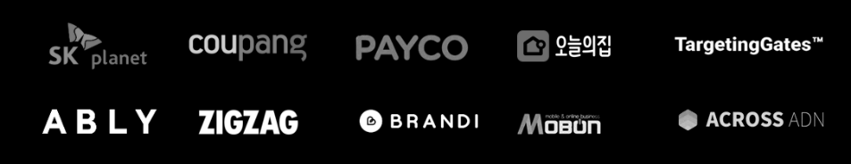
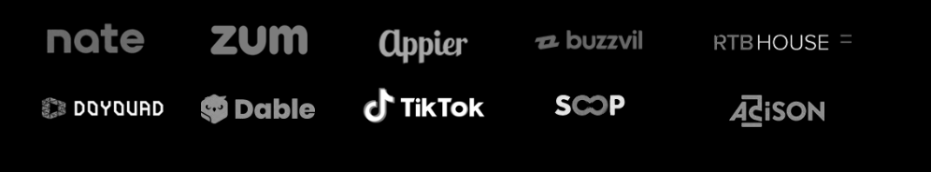
PART 1 · 회사 소개
국내외 전반적인 온라인 플랫폼의 공식 및 프리미엄 파트너사로
컨설팅, 세미나를 통하여 광고 성과 창출을 위해 협력합니다.
META BP 취득
네이버 공식 광고 파트너
크리테오 올해의 대행사 선정
META BP 취득
구글 프리미어 파트너
네이버 공식 광고 파트너
카카오 프리미엄 파트너
구글 프리미어 파트너
카카오 프리미엄 파트너
검색 · 쇼핑 · 디스플레이
공식 광고 파트너
비즈니스 파트너
BUSINESS PARTNER
프리미어 파트너
PREMIER PARTNER
프리미엄 파트너
PREMIUM PARTNER
BUSINESS
PARTNER
PREMIER
PARTNER
SEARCH/SHOPPING/
DISPLAY AD PARTNER
PREMIUM
PARTNER
AGENCY
OF THE YEAR
DODREAM B&B AD PROPOSAL · 2026
LINKPRICE · BRAND AD CENTER
08

Slide 9
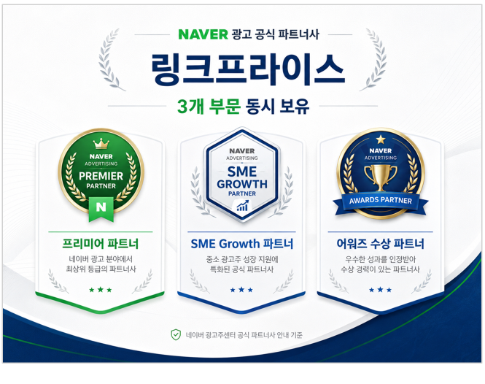
PART 1 · 회사 소개
네이버 광고 공식 파트너 3개 부문을 동시 보유해
검색, 쇼핑, 디스플레이 전 영역을 최상위 등급으로 운영합니다
네이버 광고주센터 공식 파트너사 안내 기준입니다
3개 부문 동시 보유
네이버 광고 공식 파트너사 중 프리미어 파트너, SME Growth 파트너,
어워즈 수상 파트너 자격을 모두 보유하고 있습니다
인증 의미
프리미어 파트너, 네이버 광고 분야의 최상위 등급 파트너
SME Growth 파트너, 중소 광고주 성장 지원에 특화된 공식 파트너
어워즈 수상 파트너, 우수한 광고 성과를 인정받은 수상 파트너
핵심 메시지
광고 운영 역량과 성장 지원 전문성, 성과 경쟁력을 동시에 인정받은
상위권 디지털 마케팅 파트너입니다
DODREAM B&B AD PROPOSAL · 2026
LINKPRICE · BRAND AD CENTER
09

Slide 10

PART 1 · 회사 소개
카카오 KPP 파트너사에 3년 연속 선정되어
카카오 광고 운영 전문성을 공식 인증받았습니다
머니투데이 기사 및 공개 발표 내용 기준입니다
3년 연속 선정
카카오 공식 파트너십 프로그램 KPP(Kakao Premier Partner)
2026년 파트너사로 3년 연속 선정되었습니다
선정 기준과 의미
카카오모먼트 공식 대행사 중 우수 파트너를 선정하는 제도
매출과 성장률, 운영 역량, 성공사례, 협업 가능성을 종합 평가
카카오 광고 운영 전문성과 지속 성장 역량을 인정받은 파트너
주요 혜택과 성과
KPP 인증마크 부여, 퍼포먼스 정기 미팅과 캠페인 컨설팅 지원
2025 카카오 파트너스 커넥트 우수 파트너십 부문 수상
DODREAM B&B AD PROPOSAL · 2026
LINKPRICE · BRAND AD CENTER
10

Slide 11
PART 2
현황 진단
11월 마케팅 전략 · 미디어믹스
DODREAM B&B AD PROPOSAL · 2026
LINKPRICE · BRAND AD CENTER
11

Slide 12
PART 2 · 11월 마케팅 전략 · 미디어믹스
11월은 쇼핑검색 및 GFA의 기존 성과를 지키며
매체별 우선 해결 과제를 빠르게 운영에 반영합니다
두드림 현황 요약 9월 브랜드스토어 성과와 11월 우선 과제
네이버 쇼핑검색
네이버 GFA
메타 협력광고
9월 광고비
9월 구매 ROAS
9월 광고비
9월 구매 ROAS
3분기 월평균 광고비
구매 ROAS (장바구니 최적화)
3,447만 원
234%
3,193만 원
329%
1,004만 원
583%
11월 우선 과제
11월 우선 과제
11월 우선 과제
1
PC/MO 캠페인 분리
1
ADVoost 쇼핑 중심 성과
1
전환 목표 변경: 장바구니 > 구매전환
2
중복 검색어와 저효율 조합 정리
2
상품군별 학습과 상시 소재 확대
2
FGO 상품 고객 확대
11월 운영의 궁극적인 목적은 브랜드스토어 매출 확대와 FGO 외 히어로 상품 발굴입니다
DODREAM B&B AD PROPOSAL · 2026
LINKPRICE · BRAND AD CENTER
12
Notes:
출처: 두드림_11월제안서_구성가안(2).pptx 4·22페이지, 두드림_11월 운영전략_GFA·메타_RFP_261008(2).pptx 8페이지.
검색·GFA 금액과 ROAS는 첨부 자료의 반올림 표기 기준. 9월 원시 보고서와 메타 9월 실적은 확보되지 않아 확인 필요로 표시. 매체 전환매출은 중복 기여 가능성이 있어 합산하지 않음.

Slide 13
PART 2 · 11월 마케팅 전략 · 미디어믹스
매출은 키성장 FGO 상품이 주로 이끌고 있고
FGO를 구매하는 부모는 이미 아이 성장에 지출하고 있는 고객입니다
핵심 과제 브랜드스토어 매출 구조와 고객 인사이트
쇼핑검색 · 9월
59% · 74%
키성장 캠페인 1개가 차지하는
쇼핑검색 비용 · 전환매출 비중
INSIGHT
01
구매자는 아이가 아니라 부모입니다
부모는 아이의 성장 단계에 맞춰 영양을 챙깁니다
02
FGO 고객은 이미 영양제 상품에 구매의도를 가지고 있는 고객입니다
FGO 이외의 다른 영양제 상품 구매의도가 가장 높은 고객입니다
GFA 배너 · 9월
68%
배너 광고비 중
키성장 FGO 비중
03
FGO 수요는 히어로 상품의 입구가 됩니다
FGO 검색과 구매에서 다른 상품으로 넓힐 수 있습니다
저희가 제시한 목표인 히어로 상품 발굴은 새로운 고객보다 FGO를 먼저 경험한 고객으로 부터 출발할 수 있습니다.
DODREAM B&B AD PROPOSAL · 2026
LINKPRICE · BRAND AD CENTER
13
Notes:
출처: 두드림_11월제안서_구성가안(2).pptx 4·23페이지, 두드림_11월 운영전략_GFA·메타_RFP_261008(2).pptx 3·5·12·17페이지. 59%·74%는 9월 쇼핑검색 키성장 캠페인 1개의 비용·전환매출 비중. 상품 후보와 운영 구조는 제안안.

Slide 14
PART 2 · 11월 마케팅 전략 · 미디어믹스
FGO 수요를 입구로 삼아
다른 영양제를 함께 먹을 이유와 함께 구매할 수 있는 구성을 만듭니다
핵심 과제 FGO 고객 확장 · 성장 단계별 큐레이션 · 브랜드스토어 전용 패키지
01
FGO 고객 확장
FGO를 검색하고 구매한 부모에게
함께 먹을 영양제를 제안합니다
02
성장 단계별 큐레이션
아이 나이에 맞춰 필요한 영양제를
한눈에 고를 수 있게 정리합니다
03
브랜드스토어 전용 패키지
FGO와 다른 영양제를 묶어
브랜드스토어에서만 사는 구성을 만듭니다
실행
FGO 구매 · 방문 고객 리타겟
교차 제안 소재
실행
브랜드스토어 큐레이션 카테고리
메타 정보성 슬라이드 소재
실행
단계별 패키지 · FGO 묶음 구성
행사 기간 패키지 혜택
키성장 FGO 다음의 히어로 상품을 브랜드스토어에서 만들기 위해 세 가지 과제에 집중합니다
DODREAM B&B AD PROPOSAL · 2026
LINKPRICE · BRAND AD CENTER
14
Notes:
출처: 두드림_11월제안서_구성가안(2).pptx 4·23페이지, 두드림_11월 운영전략_GFA·메타_RFP_261008(2).pptx 3·5·12·17페이지. 59%·74%는 9월 쇼핑검색 키성장 캠페인 1개의 비용·전환매출 비중. 상품 후보와 운영 구조는 제안안.

Slide 15
PART 2 · 11월 마케팅 전략 · 미디어믹스
아이 성장 단계에 맞는 제품을 제안해
다음 성장 단계에서도 두드림을 선택하도록 합니다.
유아
만 2~3세
성장기 진입
4~7세
초등
8~13세
청소년
14~17세
멀티비타민 밸런스
키성장 FGO
키성장 FGO
키성장 FGO
프로바이오틱스 유산균 아연D
츄어블 칼마디
츄어블 칼마디
프로바이오키드 캡슐
츄어블 철분
멀티비타민 밸런스
츄어블 철분
유아 단계 고객은 FGO로, FGO 고객은 함께 먹을 영양제와 다음 단계 구성으로 연결합니다
DODREAM B&B AD PROPOSAL · 2026
LINKPRICE · BRAND AD CENTER
15
Notes:
출처: 두드림_11월제안서_구성가안(2).pptx 4·23페이지, 두드림_11월 운영전략_GFA·메타_RFP_261008(2).pptx 3·5·12·17페이지. 59%·74%는 9월 쇼핑검색 키성장 캠페인 1개의 비용·전환매출 비중. 상품 후보와 운영 구조는 제안안.

Slide 16
PART 2 · 11월 마케팅 전략 · 미디어믹스
큐레이션을 구매 단위로 바꾸면
브랜드스토어에서만 살 수 있는 패키지가 됩니다
키성장 FGO에 단계별 영양제를 더해, 패키지 구성으로 선택받게 합니다
키성장 FGO
구매 수요의 입구
단계별 영양제
칼마디 · 멀티비타민 · 철분 · 유산균
브랜드스토어 전용 패키지
브랜드스토어에서 사야 하는 이유
+
=
패키지 구성 예시
성장기 진입 패키지
키성장 FGO + 츄어블 칼마디
+ 멀티비타민 밸런스
초등 패키지
키성장 FGO + 츄어블 칼마디
+ 츄어블 철분
청소년 패키지
키성장 FGO
+ 프로바이오키드 캡슐
FGO 외 상품 매출 · 객단가 상승 · 브랜드스토어 전용 구성으로 타 플랫폼으로의 이탈을 방어합니다
DODREAM B&B AD PROPOSAL · 2026
LINKPRICE · BRAND AD CENTER
16
Notes:
출처: 두드림_11월제안서_구성가안(2).pptx 4·23페이지, 두드림_11월 운영전략_GFA·메타_RFP_261008(2).pptx 3·5·12·17페이지. 59%·74%는 9월 쇼핑검색 키성장 캠페인 1개의 비용·전환매출 비중. 상품 후보와 운영 구조는 제안안.

Slide 17

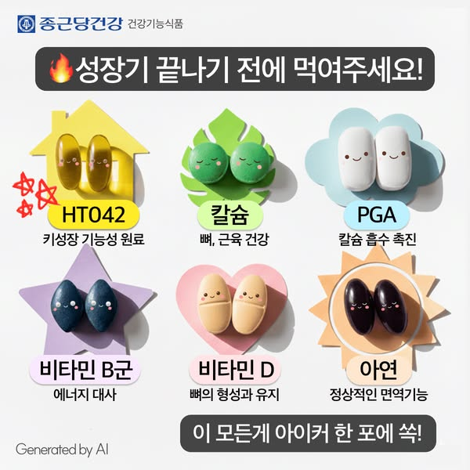
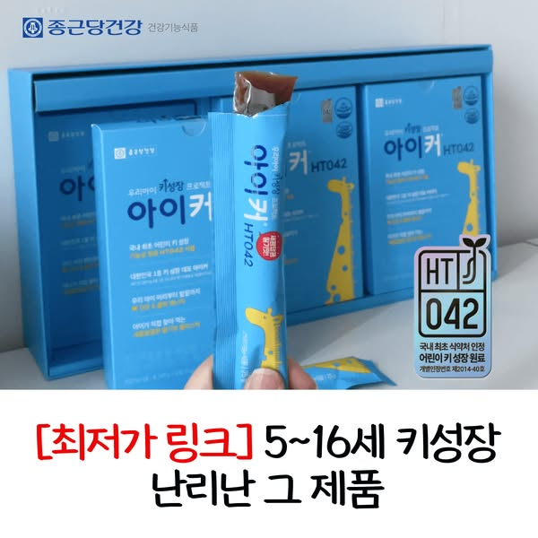
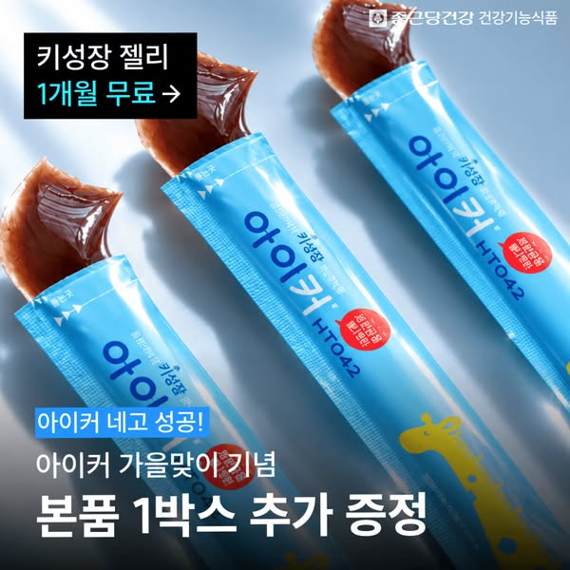
PART 2 · 11월 마케팅 전략 · 미디어믹스
키성장 경쟁 환경 ① 종근당 아이커
성분 설명에 최저가 · 증정 혜택을 더해 소구합니다
종근당 아이커
성분 설명과 가격 혜택을 한 소재에 함께 담아, 정보와 구매 이유를 동시에 전달합니다
DODREAM B&B AD PROPOSAL · 2026
LINKPRICE · BRAND AD CENTER
17

Slide 18

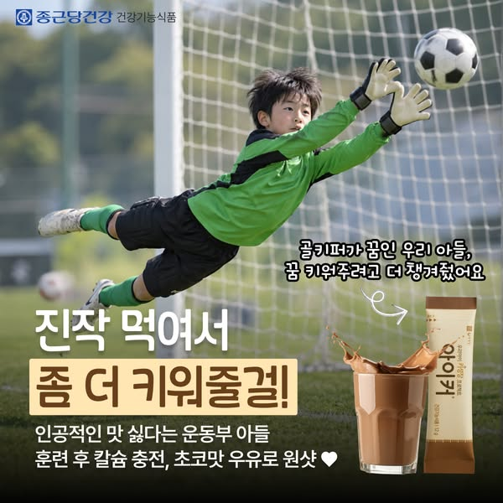
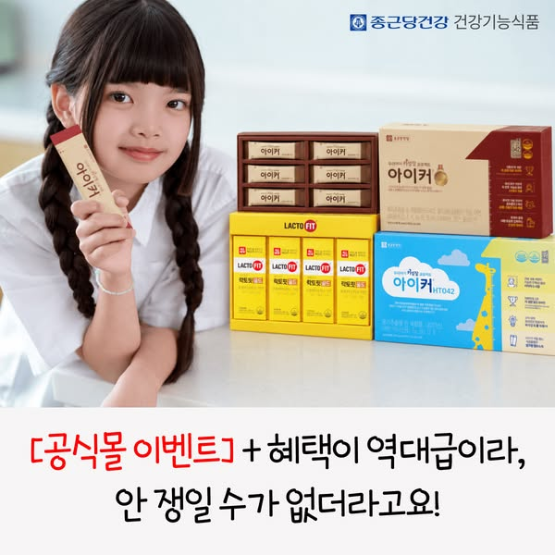
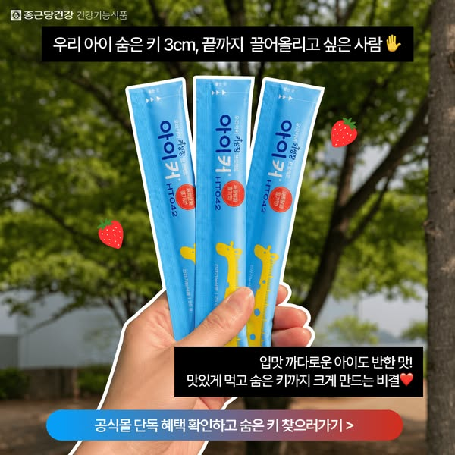
PART 2 · 11월 마케팅 전략 · 미디어믹스
키성장 경쟁 환경 ② 종근당 아이커
부모의 기대 심리에 공식몰 단독 혜택을 붙여 소구합니다
종근당 아이커
시크릿 링크 · 공식몰 단독 혜택으로 자사 채널 구매를 유도하고 있습니다
DODREAM B&B AD PROPOSAL · 2026
LINKPRICE · BRAND AD CENTER
18

Slide 19

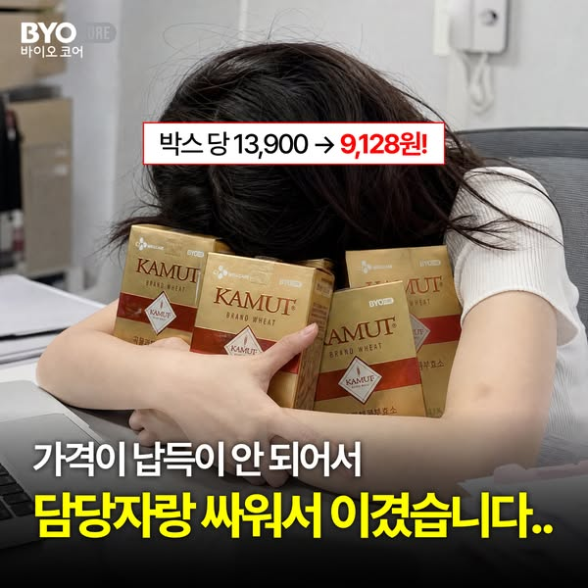

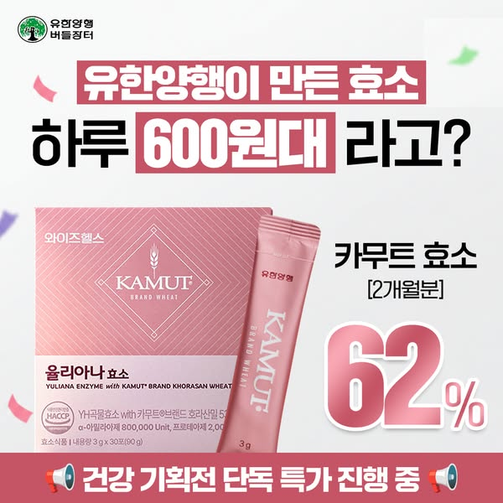
PART 2 · 11월 마케팅 전략 · 미디어믹스
카무트 효소 경쟁 환경
할인율과 하루 단가로 가격 부담을 낮추는 소재가 중심입니다
바이오코어 카무트 · 대장사랑 · 그레인온 · 유한양행 버들장터
주요 경쟁사가 모두 할인율과 하루 단가를 앞세워, 가격만으로는 차별화가 어렵습니다
DODREAM B&B AD PROPOSAL · 2026
LINKPRICE · BRAND AD CENTER
19

Slide 20

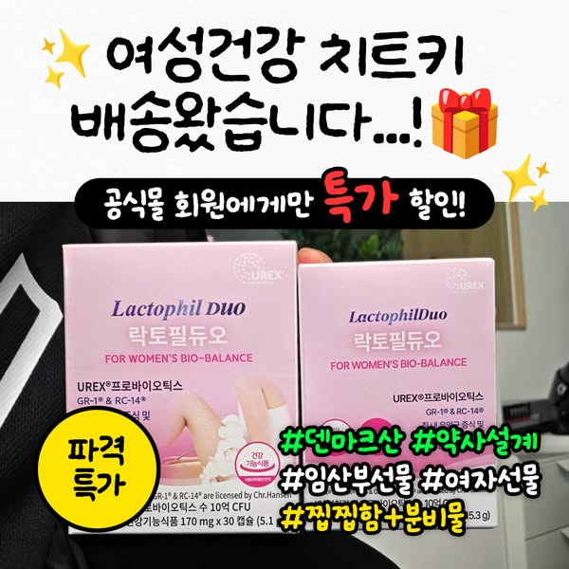

PART 2 · 11월 마케팅 전략 · 미디어믹스
질유산균 경쟁 환경
판매 실적과 기능성 근거를 앞세우고 공식몰 특가를 더합니다
이너플로라 · 락토필듀오
이너플로라는 판매 실적 · 기능성 근거로 선택 기준을 만들고, 락토필듀오는 회원 특가로 구매를 당깁니다
DODREAM B&B AD PROPOSAL · 2026
LINKPRICE · BRAND AD CENTER
20

Slide 21
PART 2 · 11월 마케팅 전략 · 미디어믹스
부모의 고민 단계에 맞춰
메시지, 랜딩, 매체, KPI를 바꿉니다
Growth Funnel 인지 · 탐색 · 구매 · 확장
01 인지
02 탐색
03 구매
04 확장
고객
아이 성장에 관심 있는
신규 부모 고객
큐레이션 · 상품 상세
방문 고객
장바구니 · 반복 방문 고객
FGO · 패키지 구매 고객
메시지
우리 아이 나이에
필요한 영양
단계별 추천 구성 · 후기
브랜드스토어 전용
패키지 혜택
함께 먹을 영양제
다음 단계 구성
랜딩
성장 단계별
큐레이션 카테고리
단계별 패키지 상세
패키지 상세 · 장바구니
교차 상품 · 다음 단계 패키지
매체
메타 정보성 슬라이드
GFA 스마트채널
GFA 피드 리타겟
쇼핑검색 일반 검색어
ADVoost
메타 전환 캠페인
쇼핑검색 브랜드 검색어
GFA 구매 고객 리타겟
톡톡 CRM
KPI
도달 · CTR
큐레이션 페이지 유입
상세 진입 · 알림받기
장바구니
구매 · ROAS
교차 구매율 · 재구매율
FGO 외 매출 비중
같은 상품 광고를 반복하지 않고, 인지에서 확장까지 고객이 다음 단계로 넘어가게 설계합니다
DODREAM B&B AD PROPOSAL · 2026
LINKPRICE · BRAND AD CENTER
21
Notes:
출처: 두드림_11월 운영전략_GFA·메타_RFP_261008(2).pptx 7페이지. 쇼핑라이브 역할은 두드림_11월제안서_구성가안(2).pptx 25·43·44페이지를 바탕으로 확장한 제안. 톡톡은 CRM 채널이며 GFA 광고 상품과 구분. ADVoost는 신규 고객 탐색을 포함하는 전환 역할로 제안.

Slide 22
PART 2 · 11월 마케팅 전략 · 미디어믹스
FGO릍 통해 유입된 고객을
함께 먹을 영양제와 다음 성장 단계로 이어갑니다
01
FGO 구매
키성장 수요로 첫 구매
02
교차 제안
함께 먹을 영양제
리타겟 · 톡톡
03
패키지 전환
단계별 패키지 구매
객단가 상승
04
다음 단계 제안
아이 성장에 맞춘
다음 구성 제안
↻ 다음 단계 제안 고객은 다시 교차 제안과 패키지로 순환
ALWAYS-ON
상시 운영
큐레이션과 교차 제안으로
FGO 외 상품 매출 기반을 넓힙니다
EVENT BOOST
블랙프라이데이 · 행사
패키지 혜택으로 신규 유입과 구매를 집중하고
행사 고객은 다시 상시 구조로 편입합니다
신규 고객을 매번 다시 찾는 구조가 아니라, 확보한 고객의 구매를 넓히는 구조로 성장합니다
DODREAM B&B AD PROPOSAL · 2026
LINKPRICE · BRAND AD CENTER
22
Notes:
출처: 두드림_11월 운영전략_GFA·메타_RFP_261008(2).pptx 7페이지. 쇼핑라이브 역할은 두드림_11월제안서_구성가안(2).pptx 25·43·44페이지를 바탕으로 확장한 제안. 톡톡은 CRM 채널이며 GFA 광고 상품과 구분. ADVoost는 신규 고객 탐색을 포함하는 전환 역할로 제안.

Slide 23
PART 2
November Plan
11월 마케팅 전략 · 미디어믹스
진단, Growth Funnel과 운영 사례, 매체별 운영안과 노출 시안, 11월 미디어믹스
DODREAM B&B AD PROPOSAL · 2026
LINKPRICE · BRAND AD CENTER
23

Slide 24
PART 2 · 11월 마케팅 전략 · 미디어믹스
역할을 나눈 그룹에도 같은 검색어가 중복 집행되고 있어
예산과 입찰 기준을 먼저 통일해야 합니다
쇼핑검색 ① 현황 진단
23개
97개
약 800만 원
캠페인
캠페인×그룹 조합
키크는영양제PCMO 그룹 비용
그룹 전체 ROAS 84%
동일 검색어
집행 그룹 · 9월 광고비 · ROAS
키크는영양제
키크는영양제PCMO
ROAS 24%
키크는키영양제PCMO
ROAS 187%
광고비 312만 원
광고비 183만 원
키성장영양제
키크는영양제PCMO
전환매출 0원
같은 검색어가 여러 그룹에서 중복으로 입찰되고 있어
그룹별 효율 차이가 큰 상황입니다
광고비 743,992원
중복 검색어와 저효율 그룹·상품 조합을 먼저 정리해 예산과 입찰 기준을 통일합니다
DODREAM B&B AD PROPOSAL · 2026
LINKPRICE · BRAND AD CENTER
24
Notes:
출처: 두드림_쇼핑검색_제안서(1).pptx 1·3페이지, 두드림_브랜드스토어_성공사례_쇼핑검색_261008(1).pptx 3페이지, 두드림_11월제안서_구성가안(2).pptx4·34페이지.23캠페인·97캠페인×그룹 조합(고유그룹명82).312만원/24%,183만원/187%는검색어×그룹 행 기준.약800만원/84%는키크는영양제PCMO그룹 전체로 집계범위다름.

Slide 25
PART 2 · 11월 마케팅 전략 · 미디어믹스
브랜드 검색어는 비용 약 5%로 전환매출 46.4%를 만들어 내고 있으며,
브랜드 수요가 발생하는 시간에 노출이 끊기지 않도록 관리합니다
쇼핑검색 ② 브랜드 검색어 그룹 분리
브랜드명 포함
브랜드명 미포함
캠페인 공통 예산
조기 소진 여부 점검
약 5%
광고비 비중
약 95%
전환매출 비중
46.4%
53.6%
브랜드 전용 그룹
상시 집행 예산 확보
일반 검색어 그룹
지출 한도 별도 관리
브랜드명 포함 ROAS 1,874%
미포함 ROAS 114%
브랜드 수요가 집중적으로 발생하는 시간에 예산이 끊기지 않도록, 별도 그룹으로 특별 관리합니다.
DODREAM B&B AD PROPOSAL · 2026
LINKPRICE · BRAND AD CENTER
25
Notes:
출처: 두드림_쇼핑검색_제안서(1).pptx2·4페이지, 원본차트.브랜드명포함기준 광고비5%·전환매출46.4%·ROAS1874%,미포함ROAS114%.공통예산조기소진점검과그룹한도관리,필요시브랜드캠페인분리는제안.브랜드어정의는자료기준으로통일.

Slide 26
PART 2 · 11월 마케팅 전략 · 미디어믹스
기기별 예산과 입찰을 구분하고
같은 상품의 겹치는 그룹을 통합합니다
쇼핑검색 ③ PC·MO와 그룹 재구성
AS-IS 상품·연령·표현별 그룹
TO-BE 같은 상품과 운영 목적으로 구분
상품 캠페인
아이클타임 키성장 상품
키크는영양제PCMO
PC 캠페인
MO 캠페인
청소년키크는영양제PCMO
브랜드 전용
브랜드 전용
초등학생키영양제PCMO
메인 검색어
메인 검색어
그 외 연령·표현별 그룹
세부 고효율
세부 고효율
메인 검색어는 담당 그룹에서 입찰을 검증하고, 브랜드·세부 그룹에서는 일치 제외합니다
기기별 노출은 그룹의 노출 매체 설정으로 제한. 구성 예시는 상품형·계정 설정 확인 후 적용
DODREAM B&B AD PROPOSAL · 2026
LINKPRICE · BRAND AD CENTER
26
Notes:
출처: 두드림_쇼핑검색_제안서(1).pptx5·6페이지.쇼핑몰상품형 기준의운영제안.기기별노출매체설정을사용하고입찰조정은광고그룹·상품소재단위로실행.검색어별직접입찰기능으로표현하지않음.

Slide 27
PART 2 · 11월 마케팅 전략 · 미디어믹스
검색어별 별도 그룹을 생성하고
누적 성과를 기준으로 제외검색어를 매주 관리합니다
쇼핑검색 ④ 검색어 담당 그룹과 주간 관리
01
02
03
04
검색어 그룹 생성
누적 성과 확인
저효율 조합 조정
적용 후 확인
점검
점검
점검
점검
같은 검색어의 중복 그룹 확인
주간 매출, 광고비,ROAS 등 체크
검색어 관련성·상품·랜딩 점검
노출·CPC·전환매출 변화
실행
실행
실행
실행
담당 1개 그룹에 집중, 나머지 일치 제외
고비용 무전환 조합부터 검토
그룹·상품 단위 입찰 조정과 제외
검증 그룹은 수요 범위 내 예산 확대
주 단위로 01 → 04를 반복합니다
우선 점검 키성장영양제 743,992원, 유아영양제 180,683원 집행에도 전환매출 0원
행사 기간에도 담당 그룹 구조를 유지하고, 행사 수요와 구매 성과에 맞춰 입찰을 조정합니다
표본이 적은 검색어는 추가 관찰. 실제 입찰 단위는 광고그룹·상품 소재이며 무전환 수치는 9월 특정 행 기준
DODREAM B&B AD PROPOSAL · 2026
LINKPRICE · BRAND AD CENTER
27
Notes:
출처: 두드림_쇼핑검색_제안서(1).pptx6·7페이지,두드림_브랜드스토어_성공사례_쇼핑검색_261008(1).pptx3·4페이지.743992원·180683원 무전환은특정검색어×그룹행.표본·전환반영기간을 고려하고일괄중단하지않는제안.행사관련검색어는 실제발생검색어와집행상품적합성확인후기존그룹에서관리.

Slide 28
PART 2 · 11월 마케팅 전략 · 미디어믹스
침구업체 B는 고효율 지면을 분리해
매출 규모와 ROAS를 함께 개선했습니다
쇼핑검색 성공사례 ① 지면별 분리
지면별 ROAS 5~9월
약 3.3배
전년 대비 매출 규모
292%에서 321%
전년 대비 ROAS 개선
9월 스토어 지면 694%
9월 이외 지면 250%
두드림 적용 지면별 효율 확인, 고효율 지면 전용 그룹 운영, 중복 지면 제외
지면별 추이와 전년 대비 성과는 비교 기간이 다릅니다. 수치는 제공 성공사례 기준
DODREAM B&B AD PROPOSAL · 2026
LINKPRICE · BRAND AD CENTER
28
Notes:
출처: 두드림_브랜드스토어_성공사례_쇼핑검색_261008(1).pptx 1·2페이지 및 원본 차트 데이터. ROAS 추이는 5~9월, 매출 3.3배와 292%→321%는 전년 대비 지표로 비교 기준이 다름. 사례 성과는 관찰 결과이며 두드림 예상 성과나 목표를 의미하지 않음.

Slide 29
PART 2 · 11월 마케팅 전략 · 미디어믹스
이너웨어 업체 C는 검색어별 담당 그룹을 정해
예산과 입찰을 관리했습니다
쇼핑검색 성공사례 ② 검색어 담당 그룹
검색어 | 담당 그룹 비용 비중 | ROAS
스포츠브라 | 100% | 560%
빅사이즈스포츠브라 | 100% | 592%
러닝스포츠브라 | 93.7% | 1,196%
대표 그룹 월별 ROAS
대표 그룹 비용 1.9배 증액에도 ROAS 560~710% 유지
세부 그룹 매출은 5월 대비 7월 약 2배
두드림 적용 검색어별 담당 그룹을 지정하고, 다른 그룹의 중복 검색어를 일치 제외
비용 집중도 관리 예시 94~100%. 검색어 자체의 입찰이 아닌 광고그룹·상품 소재 입찰로 운영
DODREAM B&B AD PROPOSAL · 2026
LINKPRICE · BRAND AD CENTER
29
Notes:
출처: 두드림_브랜드스토어_성공사례_쇼핑검색_261008(1).pptx 3·4페이지. 검색어별 집중도와 ROAS는 3개월 누적 보고서 기준. 대표 그룹 ROAS 월별 원본 값 574%·707%·561%, 원본 요약 범위 560~710%. 세부 매출 7월/5월 약2배. 담당 그룹 비용 집중도는 제안 관리 지표이며 성과 보장 아님.

Slide 30
PART 2 · 11월 마케팅 전략 · 미디어믹스
GFA 예산도 키성장 FGO에 집중되어 있어
FGO 고객을 다른 상품으로 넓히는 운영이 없습니다
GFA 현황 진단 ①
68%
배너 광고비 중 FGO
4개
ADVoost 캠페인
전상품
리타겟 대상
FGO 외 상품은 행사 때만 노출
연령 신호로 나눈 전 상품 캠페인
FGO 고객 교차 제안 없음
상시 캠페인은 FGO만 운영
FGO 외 상품은 행사 종료와 함께
학습이 끊김
4개 캠페인 모두 전 상품 대상
상품별 구매 고객을
나눠 학습하지 못함
리타겟은 카탈로그 전상품 1개
FGO 방문 · 구매 고객에게
함께 먹을 영양제를 제안하지 않음
슬림웨이 9월 구매 ROAS 72%
ADVoost 광고비 비중 51%
FGO 고객 확장 장치 부재
GFA의 과제는 FGO 성과를 지키면서, FGO 고객을 다음 히어로 상품으로 넓히는 것입니다
DODREAM B&B AD PROPOSAL · 2026
LINKPRICE · BRAND AD CENTER
30

Slide 31
PART 2 · 11월 마케팅 전략 · 미디어믹스
고객 니즈에 따라 필요한 영양제는 크게 달라지지만
현재 세팅으로는 GFA 머신러닝이 이 신호를 잡지 못합니다
GFA 현황 진단 ② 연령 신호 중심 · 전 상품 혼합
현재 연령 신호 중심·전 상품 반복
결과 상품마다 다른 고객 신호가 한 캠페인에 섞입니다
30대 신호 전 상품
01
구매 고객이 서로 다른 상품이 함께 학습
키성장(성장기 자녀 부모) · 다이어트(여성) · 중장년 건강 상품이 같은 캠페인 안에서 학습
40대 신호 전 상품
02
상품별 성과를 캠페인에서 따로 볼 수 없음
4개 캠페인 모두 전 상품이라, 어떤 상품이 성과를 냈는지 예산 판단이 어려움
50대 신호 전 상품
60대 이상 신호 전 상품
03
예산이 연령 기준으로 배분
40대 캠페인이 ADVoost 광고비의 46%(725만 원)로 가장 크지만 구매 ROAS는 4개 중 최저(340%)
상품마다 캠페인을 명확히 나누어, 상품별 구매 성과와 예산을 관리해야 할 때 입니다
DODREAM B&B AD PROPOSAL · 2026
LINKPRICE · BRAND AD CENTER
31
Notes:
출처: 두드림_11월 운영전략_GFA·메타_RFP_261008(2).pptx 9·11·12페이지. 공식 네이버 도움말 https://ads.naver.com/help/faq/1867 (최종수정2026-06-29,2026-10-12확인): ADVoost 쇼핑은 캠페인/애셋그룹 구조, 상품 아이템세트와 시그널을 설정하고 타게팅은 자동 최적화. 연령을 고정 노출 제한으로 표현하지 않음. 애셋그룹별 예산이 아닌 캠페인단위 예산 구분을 위한 상품군별 캠페인 제안.

Slide 32
PART 2 · 11월 마케팅 전략 · 미디어믹스
이너웨어 브랜드 스토어 C는 상품군별 캠페인으로
매출과 고객 기반을 함께 키웠습니다
GFA 캠페인 분리 성공사례
약 1.6배
약 3.1배
ADVoost ROAS
브랜드스토어 전체 매출
전년 동월 대비
알림받기 고객
25년 1월 대비 26년 9월
이너웨어
상품군 전용
전 상품 통합 캠페인
어패럴
상품군 전용
상품별로 니즈가 다른 고객을
따로 학습하는 구조
두드림 적용 연령 신호 중심의 구분을 상품군 중심으로 개편해, 머신러닝이 스스로 고객을 찾아낼 수 있도록 운영합니다
DODREAM B&B AD PROPOSAL · 2026
LINKPRICE · BRAND AD CENTER
32
Notes:
출처: 두드림_11월 운영전략_GFA·메타_RFP_261008(2).pptx 1·2페이지 및 원본 차트. 스토어 전체 매출 전년동월 대비1.595배(약1.6배), 알림받기25년1월~26년9월3.13배(약3.1배). ADVoost 개편전368% 개편후469%. 비교기간이 다르며 광고의 단독 인과효과로 해석하지 않음.

Slide 33
PART 2 · 11월 마케팅 전략 · 미디어믹스
GFA 핵심 과제는 세 가지로 나누어
ADVoost · 리타겟 · 전환 캠페인으로 운영하겠습니다
GFA 핵심 과제 정리
핵심 과제
GFA 실행
캠페인
관리 지표
01
상품별 구매 고객 학습
카테고리별 상품 캠페인을 분리해
머신러닝이 적합한 고객을 찾도록 돕습니다
ADVoost
구매 ROAS
02
FGO 고객 확장
FGO 고객에게 패키지 상품을 제안하고
성장 단계별 소재로 재구매를 유도합니다
리타겟
패키지 매출
고객 관심도
03
비전략 상품 매출 증대
브랜드스토어에서 구매할 이유를 설명해
타 플랫폼 이탈을 최소화합니다
전환
구매 ROAS
GFA는 FGO를 베이스로 타 상품의 매출 증대의 핵심 매체로 운영합니다
DODREAM B&B AD PROPOSAL · 2026
LINKPRICE · BRAND AD CENTER
33

Slide 34
PART 2 · 11월 마케팅 전략 · 미디어믹스
GFA 핵심과제 1 상품별 구매 고객 학습
연령 신호 대신 상품군별 캠페인으로 구매 고객을 학습시킵니다
현재 캠페인 구조와 개편안
현재 연령 신호 중심·전 상품 반복
개편 상품군별 캠페인과 아이템 세트
30대 신호 전 상품
키성장 FGO
40대 신호 전 상품
상품군 구분
아이클타임 기타 칼마디·프로바이오키드
50대 신호 전 상품
슬림웨이 소액 테스트
60대 이상 신호 전 상품
두드림 라인
FGO의 성과를 유지하면서, 브랜드스토어에서 다음 히어로 상품을 만듭니다
DODREAM B&B AD PROPOSAL · 2026
LINKPRICE · BRAND AD CENTER
34
Notes:
출처: 두드림_11월 운영전략_GFA·메타_RFP_261008(2).pptx 3~5페이지. N배송·N페이 적립·전용 구성은 제안 방향이며 두드림 적용 여부는 상품·혜택 확정 후 결정.

Slide 35
PART 2 · 11월 마케팅 전략 · 미디어믹스
GFA 핵심과제 2 FGO 고객 확장
FGO를 산 고객에게 성장 패키지를 제안합니다
고객 확장 운영 흐름
소재
고객 확장 운영
FGO 방문 · 미구매
검증된 FGO 상시 소재로 구매 유도
FGO 첫구매를 유도해 고객 모수 확보
FGO 구매 고객
패키지 상품을 통한 타 상품 판매
확보한 고객 모수를 성장 단계 패키지로 연결
패키지 · 교차 구매 고객
재구매 시점 리마인드
구매 3개월 이후 고객 리타겟으로 구매 유도
FGO의 성과를 유지하면서, 브랜드스토어에서 다음 히어로 상품을 만듭니다
DODREAM B&B AD PROPOSAL · 2026
LINKPRICE · BRAND AD CENTER
35
Notes:
출처: 두드림_11월 운영전략_GFA·메타_RFP_261008(2).pptx 3~5페이지. N배송·N페이 적립·전용 구성은 제안 방향이며 두드림 적용 여부는 상품·혜택 확정 후 결정.

Slide 36
PART 2 · 11월 마케팅 전략 · 미디어믹스
GFA 핵심과제 3 비전략 상품 매출 증대
FGO 외 상품도 상시 학습시켜 브랜드스토어 구매로 연결합니다
비전략 상품 운영
소재
비전략 상품 운영
01
행사 밖에서도 상시 운영
지금은 행사 때만 노출 → 상품군 상시 캠페인으로 학습 유지
FGO 상시 소재 409% vs 프로모션 200%
02
브랜드스토어에서 살 이유
N배송 · N페이 적립 · 전용 구성(패키지 · 사은품)을 소재 전면 노출
가격 비교에서 벗어나 이탈 방어
03
좁고 깊은 테스트
상품 · 소재를 압축해 조합별 예산을 확보하고, 구매 확인 후 증액
슬림웨이 9월 구매 ROAS 72%부터 재정비
FGO의 성과를 유지하면서, 브랜드스토어에서 다음 히어로 상품을 만듭니다
DODREAM B&B AD PROPOSAL · 2026
LINKPRICE · BRAND AD CENTER
36
Notes:
출처: 두드림_11월 운영전략_GFA·메타_RFP_261008(2).pptx 3~5페이지. N배송·N페이 적립·전용 구성은 제안 방향이며 두드림 적용 여부는 상품·혜택 확정 후 결정.

Slide 37
PART 2 · 11월 마케팅 전략 · 미디어믹스
GFA 블프 사례 이너웨어 브랜드 스토어 C는 프로모션 당일 집중 후
1주일간 사전보다 높은 매출과 효율을 이어갔습니다
2026년 4월 프로모션 GFA 일별 리포트 기준
사전 7일
행사 당일
행사 후 7일
일 평균 GFA 매출 239만 원
GFA 매출 5,959만 원
일 평균 GFA 매출 746만 원
일 광고비 59만 원
일 평균 전환 48건
행사 전 상시 운영 구간
광고비 948만 원 집중
전환 1,262건 (사전 일 평균의 26배)
노출 411만 회
일 광고비 102만 원
일 평균 전환 144건 (사전의 3배)
사전 대비 일 매출 약 3.1배
ROAS 408%
ROAS 628%
ROAS 734%
브랜드스토어 4월 매출은 전년 동월 대비 약 1.6배, 알림받기 고객은 한 달간 1.28만 명 늘었습니다
DODREAM B&B AD PROPOSAL · 2026
LINKPRICE · BRAND AD CENTER
37
Notes:
출처: 두드림_11월 운영전략_GFA·메타_RFP_261008(2).pptx 13페이지. 알림받기고객 확보와 톡톡CRM·리타겟 연계는 제안. 메시지는발송대상및실제운영권한확인후집행. 구매고객과 미구매고객을 가능한데이터범위에서 구분.

Slide 38
PART 2 · 11월 마케팅 전략 · 미디어믹스
GFA 블프 전략 행사 전에 고객을 확보하고
당일 구매와 행사 후 전환을 순서대로 관리합니다
두드림B&B 블랙프라이데이 GFA 운영안
사전
행사 당일
행사 후
알림받기 고객 확보
톡톡 CRM·GFA 리타겟
미구매 고객 전환
스마트채널 트래픽 확대
알림받기 혜택 소재 운영
방문 고객 모수 점검
확보 고객에 행사 혜택 안내
방문·장바구니 고객 유입
전환 소재와 예산 집중
미구매 방문 고객 재접촉
구매 고객 재구매 구분
검증된 상시 소재 복귀
알림받기 증가 수
당일 스토어 매출
상품군별 구매 ROAS
고객 확보 비용과 행사 구매 성과를 함께 보고, 행사 종료 후에도 상시 학습을 유지합니다
DODREAM B&B AD PROPOSAL · 2026
LINKPRICE · BRAND AD CENTER
38
Notes:
출처: 두드림_11월 운영전략_GFA·메타_RFP_261008(2).pptx 13페이지. 알림받기고객 확보와 톡톡CRM·리타겟 연계는 제안. 메시지는발송대상및실제운영권한확인후집행. 구매고객과 미구매고객을 가능한데이터범위에서 구분.

Slide 39
PART 2 · 11월 마케팅 전략 · 미디어믹스
GFA 블프 소재 전략에 맞춘 소재 운영으로
목표 KPI를 효율적으로 달성합니다
단계별 소재 운영안
사전
행사 당일
행사 후
DODREAM B&B AD PROPOSAL · 2026
LINKPRICE · BRAND AD CENTER
39
Notes:
출처: 두드림_11월 운영전략_GFA·메타_RFP_261008(2).pptx 13페이지. 알림받기고객 확보와 톡톡CRM·리타겟 연계는 제안. 메시지는발송대상및실제운영권한확인후집행. 구매고객과 미구매고객을 가능한데이터범위에서 구분.

Slide 40
PART 2 · 11월 마케팅 전략 · 미디어믹스
장바구니 최적화와 104개 세트로 예산이 흩어져
머신러닝이 구매 신호를 학습하지 못하고 있습니다
메타 현황 진단 3분기 광고비 대부분을 장바구니 최적화로 집행
현재 장바구니 최적화 · 프로모션별 그룹 분산
결과 구매 신호가 쌓이지 않아 학습이 완료되지 않습니다
장바구니 최적화 2,618만 원 (87%)
01
장바구니는 구매가 아님
장바구니를 담는 고객을 찾도록 학습되어, 실제 구매 고객과 구매 성과는 확인할 수 없음
구매 최적화 27만 원 (0.9%)
02
그룹당 예산이 학습에 부족
세트당 3개월 평균 약 29만 원. 구매 단가가 높은 건기식은 구매 신호가 쌓이기 전에 예산이 나뉨
프로모션 캠페인 비중 92%
광고 세트 104개 · 광고 327개
03
행사마다 학습이 다시 시작
프로모션마다 캠페인을 새로 만들어, 쌓인 학습이 다음 행사로 이어지지 않음
장바구니 목표는 쓰지 않고, 그룹을 상품 단위로 줄여 구매 신호로 학습을 완료해야 합니다
DODREAM B&B AD PROPOSAL · 2026
LINKPRICE · BRAND AD CENTER
40

Slide 41
PART 2 · 11월 마케팅 전략 · 미디어믹스
메타 핵심 과제도 GFA와 같은 세 가지로 나누어
구매 최적화 캠페인으로 운영하겠습니다
메타 핵심 과제 정리
핵심 과제
메타 실행
캠페인
관리 지표
01
상품별 구매 고객 학습
브랜드별 캠페인을 분리해
머신러닝이 적합한 고객을 찾도록 운영
구매 최적화
상품 단위 그룹
구매 ROAS
구매 CPA
02
FGO 고객 확장
아이클타임 정보성 슬라이드로
FGO 관심 고객을 패키지 · 영양제로 확대
아이클타임 구매 캠페인
정보성 소재
패키지 구매 수
03
비전략 상품 매출 증대
상품별 반응을 구매 기준으로 다시 검증해
히어로 후보에 예산을 집중
구매 최적화
검증 소재 집중
FGO 외 상품
매출 비중
메타는 장바구니가 아닌 구매 신호로, FGO 밖의 히어로 상품을 찾는 매체로 운영합니다
DODREAM B&B AD PROPOSAL · 2026
LINKPRICE · BRAND AD CENTER
41

Slide 42
PART 2 · 11월 마케팅 전략 · 미디어믹스
메타 핵심과제 1 상품별 구매 고객 학습
장바구니 대신 상품 분류별 구매 최적화로 학습시킵니다
현재 캠페인 구조와 개편안
현재 장바구니 최적화 · 프로모션별 104개 세트
개편 상품 분류별 구매 최적화 캠페인
프로모션별 캠페인 21개
아이클타임 구매 최적화
장바구니 최적화 87%
구매 기준 전환
슬림웨이 구매 최적화
세트 104개 · 광고 327개
두드림몰 구매 최적화
세트당 3개월 평균 약 29만 원
그룹은 상품 단위로 축소 · 예산 집중
장바구니 목표는 쓰지 않습니다. 그룹당 예산을 모아 구매 신호로 머신러닝 학습을 완료합니다
DODREAM B&B AD PROPOSAL · 2026
LINKPRICE · BRAND AD CENTER
42

Slide 43
PART 2 · 11월 마케팅 전략 · 미디어믹스
메타 핵심과제 2 FGO 고객 확장
정보성 슬라이드로 FGO 고객을 패키지와 다른 영양제로 넓힙니다
아이클타임 정보성 슬라이드 운영안
정보성 슬라이드 구성
운영 흐름
01
후킹
우리 아이,
지금 몇 살인가요?
02
유아 만 2~3세
멀티비타민 밸런스
유산균 아연D
03
성장기 진입 4~7세
키성장 FGO
츄어블 칼마디
FGO 관심 · 구매 고객
성장 단계별 영양 정보 슬라이드
아이 나이로 멈추게 하는 첫 장
슬라이드 반응 고객
아이클타임 성장 패키지 제안
키성장 FGO + 함께 먹을 영양제
04
초등 8~13세
키성장 FGO
츄어블 철분
05
청소년 14~17세
키성장 FGO
프로바이오키드
06
CTA
아이클타임
성장 패키지 보기
패키지 구매 고객
다음 단계 영양제 · 재구매 제안
구매 신호로 학습
상품을 먼저 보여주지 않고, 부모가 아이의 단계를 찾게 한 뒤 아이클타임 패키지로 연결합니다
DODREAM B&B AD PROPOSAL · 2026
LINKPRICE · BRAND AD CENTER
43

Slide 44
PART 2 · 11월 마케팅 전략 · 미디어믹스
메타 핵심과제 3 비전략 상품 매출 증대
상품 분류별로 구매가 확인된 상품을 히어로로 키웁니다
아이클타임 · 슬림웨이 · 두드림몰 상품 분류별 운영
아이클타임 3분기 지출 27.5% · 세트 39개
슬림웨이 3분기 지출 37.0% · 세트 33개
두드림몰 3분기 지출 32.0% · 세트 33개
히어로 후보
츄어블 칼마디 · 프로바이오키드
히어로 후보
쾌변직빵 · 올리브엔레드비트샷 · 핫버닝부스터
히어로 후보
질건강유산균 · 미오이노시톨
칼마디 장바구니당 3,500원
프로바이오키드 지출 11.3%
FGO는 패키지 소재로 운영
쾌변직빵 장바구니당 4,140원
비트샷 장바구니당 3,757원
핫버닝부스터 CTR 4.0%
질건강유산균 지출 16.2%로 최대
CTR 0.53% → 소재 교체 후 재검증
미오이노시톨 CTR 2.42%
후보 선정은 3분기 반응을 참고하고, 히어로 판단은 구매 성과로만 합니다
DODREAM B&B AD PROPOSAL · 2026
LINKPRICE · BRAND AD CENTER
44

Slide 45
PART 2 · 11월 마케팅 전략 · 미디어믹스
메타 블프 전략 행사마다 새 캠페인을 만들지 않고
학습된 캠페인에 블프 소재와 예산을 더합니다
현재 운영 방식과 개편안 비교
현재 행사별 캠페인 신규 생성
개편 상품 분류별 캠페인 유지 · 소재만 교체
프로모션 캠페인 비중 92%
아이클타임 · 슬림웨이 · 두드림몰 캠페인 유지
3분기 행사별 캠페인 21개
블프 운영
블프 그룹 추가 · 상시 소재와 병행
행사 종료와 함께 학습 종료
학습된 그룹에 단계별 예산 증액
다음 행사는 처음부터 다시 학습
행사 후 상시 소재로 복귀 · 학습 유지
11월 초 구조 개편으로 블프 전까지 구매 학습을 끝내두고, 블프에는 예산과 소재만 더합니다
DODREAM B&B AD PROPOSAL · 2026
LINKPRICE · BRAND AD CENTER
45

Slide 46
PART 2 · 11월 마케팅 전략 · 미디어믹스
메타 블프 전략 블프 전에 구매 학습을 끝내고
행사 기간에는 같은 캠페인에서 예산과 소재를 늘립니다
두드림B&B 블랙프라이데이 메타 운영안
사전 11월 1~3주
행사 기간
행사 후
구매 학습 완료
블프 소재 · 예산 단계 증액
미구매 고객 회수
브랜드별 구매 최적화 캠페인 운영
그룹은 상품 단위로 압축
같은 캠페인에 블프 소재 추가
슬림웨이 · 아이클타임 영양제 중심
검증된 그룹부터 예산 증액
방문 · 미구매 고객 리타겟
블프 소재 OFF, 상시 소재 복귀
캠페인은 유지해 학습 이어가기
머신러닝 학습
구매 ROAS · FGO 외 상품 매출
행사 후 구매 ROAS
행사 고객의 구매 신호도 같은 캠페인에 쌓여, 블프 이후 상시 성과로 이어집니다
DODREAM B&B AD PROPOSAL · 2026
LINKPRICE · BRAND AD CENTER
46

Slide 47
PART 2 · 11월 마케팅 전략 · 미디어믹스
넾다세일 · 브랜드데이 · 두드림 블프를
같은 행사 운영 체계로 연결합니다
네이버 행사 연동 운영
사전 준비
행사 전
행사 기간
행사 후 1주
공통
구조 개편·상품 선정
혜택·재고·배송 확인
알림받기·방문 고객 확보
검증 소재 선별
상품·혜택 메시지 통일
예산·재고 매일 점검
상시 예산 원복
행사 기여 매출 정리
GFA·메타
상시 캠페인 학습
구매 이벤트 점검
스마트채널 유입
상시 소재 반응 검증
구매 최적화 소재 집중
톡톡 CRM·리타겟 연계
미구매 고객 리타겟
구매 소재 상시 운영
쇼핑검색
중복 검색어 정리
브랜드 예산 보호
행사 상품 검색 수요 확인
기기·그룹별 입찰 검증
브랜드·고효율 수요 회수
행사 검색어 성과 관리
누적 전환 재평가
제외검색어 정리
쇼핑라이브
대표 상품과 구성 기획
방송 일정 협의
숏클립·방송 알림 홍보
GFA·메타 유입 집중
방송 혜택·구성 안내
숏클립 재활용
방송 유입 구매 확인
월초 구조 개편과 학습을 선행하고, 행사 일정에 맞춰 확보한 고객을 구매로 연결합니다
2026년 행사 일정·참여 조건은 확정 후 반영. 전년도 일정을 올해의 확정 일정으로 사용하지 않습니다
DODREAM B&B AD PROPOSAL · 2026
LINKPRICE · BRAND AD CENTER
47
Notes:
출처: 두드림_11월 운영전략_GFA·메타_RFP_261008(2).pptx19페이지,두드림_11월제안서_구성가안(2).pptx4·8·42페이지.행사운영일정은D-day기준제안이며2026년행사일정·참여혜택확정전실제일자기재하지않음.6월메타17.2배는장바구니기준,9월넾쇼라GFA733%는26만원소액집행이므로일반화하지않고노트에만보존.

Slide 48
PART 2 · 11월 마케팅 전략 · 미디어믹스
쇼핑라이브 상품 설명과 실시간 혜택을
퍼포먼스 유입과 연결하는 방송을 제안합니다
쇼핑라이브 추가 제안 ① 운영 역량
1,000편+
35억 원+
900만 명
4%
누적 방송 제작
누적 매출
누적 시청
평균 구매전환율
두드림 행사 방송 운영 구성
상품·혜택 기획
대본·소재 제작
라이브 방송
편집·성과 분석
상품의 실제 기능성·섭취 방식 설명
전용 구성과 혜택을 시연·안내
방송 유입과 구매 성과를 구분해 확인
방송 후 활용할 숏클립 소재 확보
행사 상품의 설명과 구매 혜택을 묶고, 방송 전후 광고를 같은 상품으로 연결합니다
실적은 가안 기재 기준. 집계 기간·전환율 산식·원본 소개서 대조 후 확정하며 두드림 예상 실적과 구분
DODREAM B&B AD PROPOSAL · 2026
LINKPRICE · BRAND AD CENTER
48
Notes:
출처: 두드림_11월제안서_구성가안(2).pptx43페이지의라이브커머스소개서(0813)기재요약, [링크프라이스] 두드림BNB_사전검토자료.pdf18·26페이지.방송1000편이상·누적매출35억원이상·누적시청900만명·평균구매전환율4%는가안기재실적.소개서원본과집계기간·구매전환율산식미확인으로최종확정전원본대조필요.두드림예상성과를의미하지않음.

Slide 49
PART 2 · 11월 마케팅 전략 · 미디어믹스
행사 연동 방송 사전 숏클립부터 당일 방송 유입
방송 후 구매까지 같은 상품으로 운영합니다
쇼핑라이브 추가 제안 ② 행사 연동 방송
방송 전
방송 당일
방송 후
숏클립·방송 알림
GFA·메타 유입 집중
숏클립 재활용
대표 상품·섭취 편의 설명
행사 혜택 사전 안내
알림받기·방문 모수 확보
방송 상품으로 광고 메시지 통일
전용 구성·혜택 안내
댓글 질문을 설명에 반영
설명·질문 구간을 짧게 편집
방문·미구매 고객 재접촉
스토어 구매 성과 추적
가안 비용 기준 | 금액 | 확정할 내용
Type A 방송 제작 | 회당 100만 원 VAT 별도 | 방송 횟수·제작 범위·견적
방송 일정·비용은 제안안. 가안 기재 단가와 예산을 원본 견적 및 실제 제작 범위에 맞춰 최종 확정
DODREAM B&B AD PROPOSAL · 2026
LINKPRICE · BRAND AD CENTER
49
Notes:
출처: 두드림_11월제안서_구성가안(2).pptx44페이지및두드림_11월 운영전략_GFA·메타_RFP_261008(2).pptx19페이지를연결한제안.제작단가Type A 회당100만원(VAT별도)·11월라이브연계예산1000만원은가안기재값으로원본견적확인필요.월예산내제작비와유입광고배분·방송횟수·VAT적용협의후확정.

Slide 50
PART 2 · 11월 마케팅 전략 · 미디어믹스
쿠팡 주력 상품이 핵심 검색어 첫 화면에 없습니다
로켓배송과 리뷰는 이미 갖춘 상태입니다
쿠팡 현황 진단 ①
리뷰 827 · 968
3개 중 0
경쟁사 광고
FGO · 카무트 로켓 상품
대표 검색어 첫 화면 노출
자사 브랜드 키워드 검색 결과
구매 조건은 갖춰진 상태
대표 검색어에서 보이지 않음
브랜드 검색어에 경쟁사 광고 노출
주력 상품 모두 로켓 판매
철분 · 유산균 등도 리뷰 65~588
외부몰 중 가장 큰 매체
키성장영양제, 키크는영양제, 카무트효소
첫 화면에 두드림 상품 없음
광고 자리는 키움정, 키앤이거, 그레인온 등
아이클타임 검색 첫 줄에 경쟁사 광고
반대로 경쟁사 브랜드 검색에는
두드림 노출 없음
광고로 넓힐 기반은 확보
카테고리 검색 수요가 경쟁 상품에 집중
검색어별 운영 구조 정리 필요
이미 갖춘 로켓 상품을 검색 결과에서 원활하게 보이게 하는 것이 쿠팡의 과제입니다
상품: 2026.10.12 (주)두드림비엔비 쿠팡 브랜드샵 / 검색: 2026.10.13 쿠팡 PC 검색 화면 기준 (비로그인). 검색 결과는 새로고침, 사용자별로 달라짐
DODREAM B&B AD PROPOSAL · 2026
LINKPRICE · BRAND AD CENTER
33

Slide 51
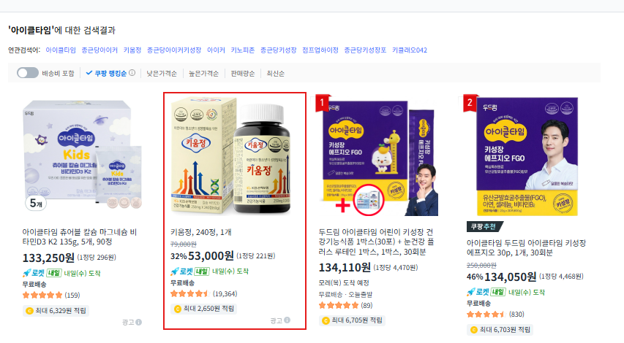


PART 2 · 11월 마케팅 전략 · 미디어믹스
아이클타임 검색 결과에 경쟁사 광고가 나오고
경쟁사 브랜드 검색 결과에는 두드림 상품이 없습니다
쿠팡 현황 진단 ② 브랜드 검색어
자사 브랜드 "아이클타임" 검색, 첫 줄 광고 자리에 키움정
경쟁사 브랜드 두드림 노출 없음
"키움정" 검색
첫 화면 전부 키움정
"하우투키" 검색
광고 자리는 젬, 키앤이거
브랜드 검색어 광고 자리를 지키면서, 경쟁사 브랜드 검색어도 제외하지 않고 성과를 보겠습니다
2026.10.13 쿠팡 PC 검색 화면 기준 (비로그인). 검색 결과는 새로고침, 사용자별로 달라짐
DODREAM B&B AD PROPOSAL · 2026
LINKPRICE · BRAND AD CENTER
34

Slide 52
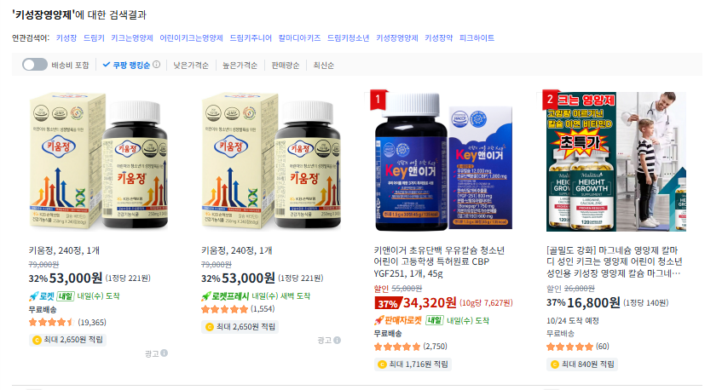
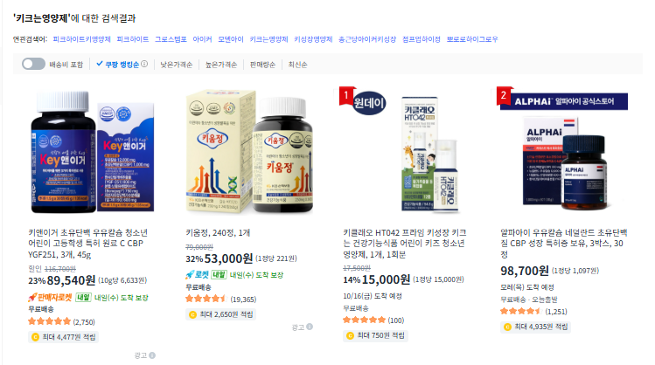
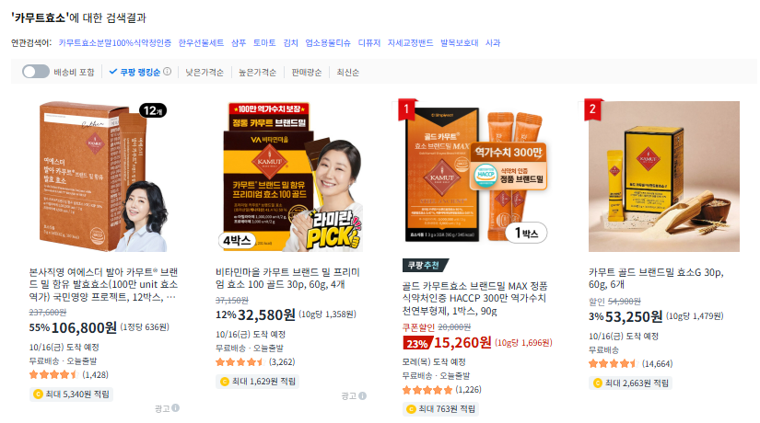
PART 2 · 11월 마케팅 전략 · 미디어믹스
대표 검색어 3개 모두
첫 화면에 두드림 상품이 없습니다
쿠팡 현황 진단 ③ 대표 검색어
"키성장영양제" 두드림 미노출
"키크는영양제" 두드림 미노출
"카무트효소" 두드림 미노출
광고 키움정, 키앤이거, 드림톨, 센치엘, 하이크니
랭킹 키앤이거 (2,750), 골밀도 강화 (60), 키클레오 (100)
광고 키앤이거, 키움정, 드림톨, 펜트로반
랭킹 키클레오 (100), 알파이 (1,251), 키초스틱
광고 여에스더, 비타민마을, 정품 골든, 동국제약, SSF
랭킹 골드 카무트 MAX (1,226), 카무트 골드G (14,664), 그레인온 (3,644)
대표 검색어에서는 리뷰 수천~수만 개의 경쟁 상품이 광고와 랭킹 상위에 함께 노출되고 있습니다
2026.10.13 쿠팡 PC 검색 화면 기준 (비로그인). 검색 결과는 새로고침, 사용자별로 달라짐 / 괄호는 리뷰 수
DODREAM B&B AD PROPOSAL · 2026
LINKPRICE · BRAND AD CENTER
35

Slide 53
PART 2 · 11월 마케팅 전략 · 미디어믹스
쿠팡 핵심 과제는 네 가지로 나누어
매출 최적화 캠페인 안에서 운영하겠습니다
쿠팡 핵심 과제 정리
핵심 과제
쿠팡 실행
운영
관리 지표
01
캠페인 구조 정리
목표 ROAS 기준 학습이라 객단가로 나누고
리뷰가 쌓인 로켓 상품부터 운영합니다
매출 최적화 A, B, C
캠페인별 ROAS
02
검색어 노출 확대
브랜드 검색어는 상시 노출하고
대표·경쟁사 검색어는 제외 없이 성과를 봅니다
매출 최적화
검색어 리포트
검색어별 전환
무전환 비용
03
성장 패키지 상품
FGO 세트 상품 등록을 두드림에 제안하고
등록되면 어린이영양제 등 넓은 검색어까지 노출합니다
매출 최적화 A
키성장 캠페인
세트 매출
FGO 외 매출 비중
04
행사 기간 집중
상시 캠페인을 유지한 채
블프 기간 예산과 목표 ROAS만 조정합니다
기존 캠페인 유지
행사 기간 ROAS
쿠팡에서는 리뷰가 쌓인 로켓 상품을 앞세워 FGO와 다음 히어로 상품의 검색 수요를 넓혀 가겠습니다
DODREAM B&B AD PROPOSAL · 2026
LINKPRICE · BRAND AD CENTER
36

Slide 54
PART 2 · 11월 마케팅 전략 · 미디어믹스
객단가가 다른 상품을 섞으면 저가 상품이 밀립니다
목표 ROAS 기준으로 입찰하는 구조이기 때문입니다
쿠팡 핵심과제 1 매출 최적화 캠페인의 입찰 방식
목표 ROAS 400%일 때, 판매 1건에 쓸 수 있는 광고비
한 캠페인에 섞으면
저가 상품은 쓸 수 있는 광고비가 적어
입찰에서 밀리고 노출이 줄어듭니다
캠페인 ROAS는 고가 상품 성과에 가려집니다
객단가별로 나누면
캠페인마다 객단가에 맞는 목표 ROAS 설정
저가 상품도 학습과 노출이 유지됩니다
상품군별 성과를 따로 판단할 수 있습니다
약 8.6배 FGO와 카무트 1개의 판매 1건당 광고비 차이
고가인 키성장은 단독 캠페인으로 두고, 나머지는 객단가가 비슷한 상품끼리 묶습니다
목표 ROAS 400%는 계산 예시 / 판매가: 2026.10.12 (주)두드림비엔비 쿠팡 브랜드샵 1개 구성 기준 / 판매 1건당 광고비 = 판매가 ÷ 목표 ROAS
DODREAM B&B AD PROPOSAL · 2026
LINKPRICE · BRAND AD CENTER
37

Slide 55






PART 2 · 11월 마케팅 전략 · 미디어믹스
고가인 키성장만 따로 운영하고
나머지는 상품군별로 묶어 제외 키워드를 관리합니다
쿠팡 핵심과제 1 객단가 기준 캠페인 구성
캠페인 A
캠페인 B
캠페인 C
키성장
카무트 · 슬림웨이
아이클타임 데일리
객단가
객단가
객단가
13.4만 원
1.5~6.4만 원
1.8~4.3만 원
키성장 FGO 1박스
카무트 효소 1~6개
철분 · 유산균 · 칼마디 · 멀티비타민
단독 캠페인 · 목표 ROAS 별도
로켓 · 리뷰 827
리뷰 많은 카무트 중심으로 효율 확보
로켓 · 리뷰 968
리뷰 많은 철분 · 유산균부터 추가
로켓 · 리뷰 65~588
캠페인당 상품 10개 이하
캠페인 간 상품 중복 없이 운영
검색어 · 상품 성과 주간 점검
캠페인마다 객단가에 맞는 목표 ROAS를 두고, 리뷰가 쌓인 로켓 상품부터 주 단위로 성과를 확인합니다
DODREAM B&B AD PROPOSAL · 2026
LINKPRICE · BRAND AD CENTER
38
Notes:
출처: 두드림_11월 운영전략_쿠팡, 오픈마켓_RFP_261012(2).pptx1·2페이지.쿠팡40%는두드림제공26년10월외부몰집행비중이며11월확정배분아님.상품가격·배송·리뷰는2026-10-12조회기준.10개이하·1상품1캠페인은제안운영원칙.5클릭무전환은원문예시를제외후보검토기준으로완화하고전환반영기간확인후적용.

Slide 56
PART 2 · 11월 마케팅 전략 · 미디어믹스
검색어를 브랜드·대표·경쟁사로 나눠
유형마다 노출 범위와 제외 기준을 다르게 운영합니다
쿠팡 핵심과제 2 검색어 노출 확대
자사 브랜드 검색어
아이클타임을 찾는 고객
대표 검색어
카테고리를 탐색하는 고객
경쟁사 브랜드 검색어
경쟁 상품을 찾는 고객
아이클타임, 두드림, 아이클타임 키성장
키성장영양제, 키크는영양제, 카무트효소
키움정, 하우투키, 키앤이거, 키클레오
현재 아이클타임 첫 줄에 키움정 광고
현재 첫 화면 미노출
현재 두드림 노출 없음
운영 제외 없이 상시 노출
브랜드 검색 광고 자리 주간 확인
운영 리뷰 많은 FGO, 카무트 중심 노출
예산과 목표 ROAS로 노출 범위 조정
운영 제외 키워드로 막지 않고 성과 확인
5클릭 이상 무전환 검색어만 제외
지표 브랜드 검색어 전환
지표 대표 검색어 노출, 전환
지표 경쟁사 검색어 전환
확장 검토 경쟁사, 브랜드 검색어 성과가 확인되면 수동 성과형 캠페인 도입을 검토합니다
검색어는 매출 최적화 캠페인의 제외 설정으로 관리하고, 성과가 확인된 검색어부터 예산을 늘립니다
경쟁사명은 검색어로만 활용하고 상품명과 소재에는 사용하지 않습니다
DODREAM B&B AD PROPOSAL · 2026
LINKPRICE · BRAND AD CENTER
39

Slide 57
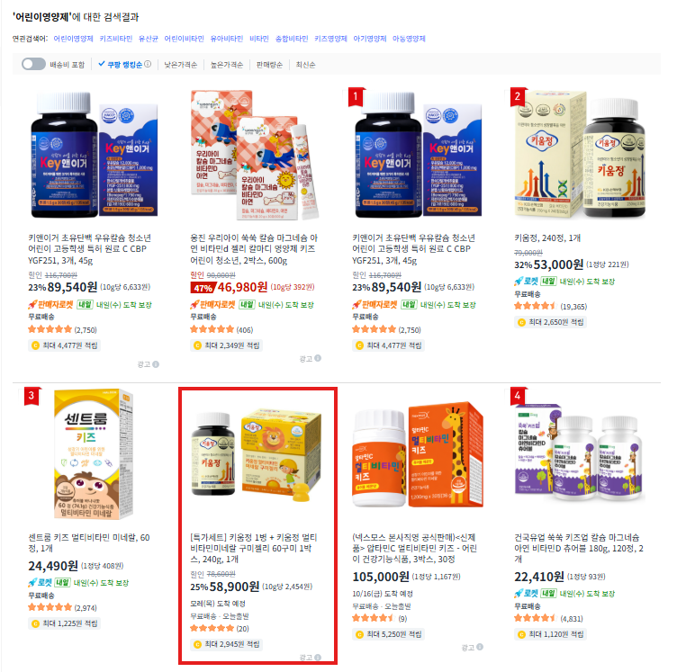
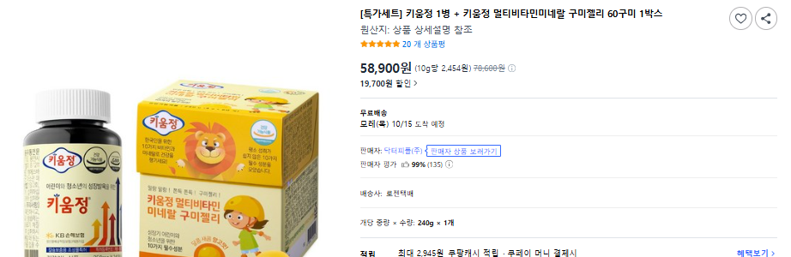
PART 2 · 11월 마케팅 전략 · 미디어믹스
FGO 세트 상품 등록을 제안하고
등록되면 어린이영양제 같은 넓은 검색어까지 광고합니다
쿠팡 핵심과제 3 성장 패키지 상품
경쟁사 사례 키움정 + 멀티비타민 구미젤리 특가세트
두드림 성장 패키지 제안 (쿠팡 세트 상품)
성장 시작
4~7세
FGO + 츄어블 칼마디
초등 성장
8~13세
FGO + 칼마디 + 철분
구성 키움정 1병 + 멀티비타민 구미젤리 1박스
가격 58,900원 (정가 대비 25% 할인)
노출 "어린이영양제" 첫 화면
효과 키 성장 검색 밖의 수요까지 대표 상품으로 연결
청소년
14~17세
FGO + 프로바이오키드
유아 스타터
2~3세
멀티비타민 + 유산균 아연D + 철분
이미 판매 중 FGO + 눈건강 루테인 세트 (리뷰 89)
운영 FGO 세트는 키성장 캠페인, 유아 세트는 데일리 캠페인
세트 구성과 가격은 두드림과 협의하고, 등록된 세트는 기존 캠페인에 넣어 검색어별 성과를 확인합니다
경쟁사 사례: 2026.10.13 쿠팡 "어린이영양제" 검색 결과와 상품 페이지 기준 / 패키지 구성은 GFA 핵심과제 2와 동일하며, 구성과 가격은 두드림과 협의
DODREAM B&B AD PROPOSAL · 2026
LINKPRICE · BRAND AD CENTER
40

Slide 58
PART 2 · 11월 마케팅 전략 · 미디어믹스
지마켓은 광고 상품이 일부에 그치고
11번가는 광고 영역에 보이지 않습니다
지마켓·11번가 현황 진단 ①
광고 운영 중
리뷰 7
미노출
지마켓 먼저 둘러보세요 (파워클릭)
지마켓 FGO 1박스 리뷰
11번가 주요 검색어 3개
광고 상품은 일부만 노출
경쟁 상품과 리뷰 격차
11번가 광고 자리는 경쟁사
미니샵에는 아이클타임 상품 다수
광고 영역은 FGO, 프로바이오키드 위주
브랜드 검색어 광고 자리에 경쟁사
키움정 1개월 리뷰 102, 구매 5,161
그레인온 카무트 리뷰 14,274
슬림웨이는 리뷰 없이 구매 8
키성장영양제, 카무트효소 광고 전부 경쟁사
아이클타임 광고 자리는 리셀러
공식 스토어는 신규, 리뷰 없음
브랜드 검색어부터 채우기
경쟁 상품과 리뷰 수 차이가 큼
공식 스토어 기반부터
지마켓은 광고 영역을 채우는 것이, 11번가는 공식 스토어 노출을 시작하는 것이 과제입니다
광고비: 11월 미디어믹스 제안안 / 지마켓: 2026.10.13 지마켓 PC 검색 화면 기준. 검색 결과는 새로고침, 사용자별로 달라짐 / 괄호는 리뷰 수 / 11번가: 2026.10.13 11번가 PC 검색 화면 기준. 검색 결과는 새로고침, 사용자별로 달라짐
DODREAM B&B AD PROPOSAL · 2026
LINKPRICE · BRAND AD CENTER
41

Slide 59
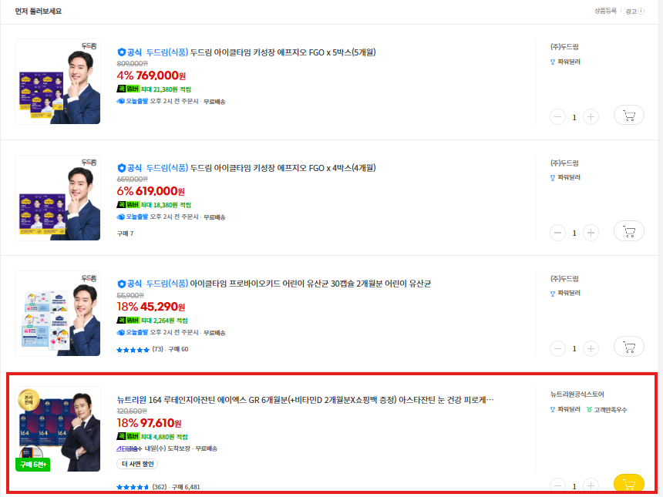
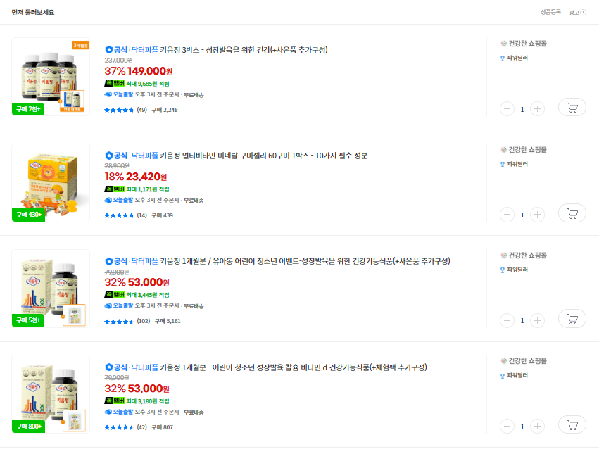
PART 2 · 11월 마케팅 전략 · 미디어믹스
자사 브랜드 검색어의 광고 영역에
경쟁사 상품이 함께 노출되고 있습니다
지마켓 현황 진단 ② 브랜드 검색어
"아이클타임" 자사 브랜드 검색어
"키움정" 경쟁사 브랜드 검색어
영역 먼저 둘러보세요 (파워클릭)
두드림 1~3번째, FGO 5박스 76.9만 원, 4박스, 프로바이오키드
경쟁사 4번째 뉴트리원 루테인 (362), 아래 녹십초 비타민C (1,215)
확인 첫 자리가 1박스가 아닌 5박스 구성
광고 먼저 둘러보세요 5개 모두 키움정
대표 1개월 53,000원 (102), 구매 5,161
두드림 노출 없음
확인 경쟁사는 자사 검색어 광고 자리를 모두 채움
브랜드 검색어는 전용 그룹에 판매 상품을 모두 등록해 광고 영역까지 채우고, 입찰가는 낮게 운영하겠습니다
2026.10.13 지마켓 PC 검색 화면 기준. 검색 결과는 새로고침, 사용자별로 달라짐 / 괄호는 리뷰 수
DODREAM B&B AD PROPOSAL · 2026
LINKPRICE · BRAND AD CENTER
42

Slide 60

PART 2 · 11월 마케팅 전략 · 미디어믹스
광고 영역에는 FGO와 프로바이오키드 위주로 노출되고
미니샵의 다른 아이클타임 상품은 대부분 빠져 있습니다
지마켓 현황 진단 ③ 판매 상품과 광고 상품
지마켓 미니샵 (주)두드림 "아이클타임" 검색
판매 중 vs 광고 영역 노출
판매 중 키성장 FGO, 츄어블 철분, 프로바이오키드, 프로바이오틱스, 멀티비타민 등
광고 노출 FGO 5박스, 4박스, 프로바이오키드 위주
빈 자리 남는 광고 자리에 뉴트리원, 녹십초 노출
운영 브랜드 검색어 그룹에 판매 상품 모두 등록
입찰 경쟁이 적은 브랜드 검색어는 입찰가를 낮게 설정해 ROAS 상승
판매 상품을 브랜드 검색어 그룹에 모두 등록해 광고 자리를 채우고, 낮은 입찰가로 ROAS를 높이겠습니다
2026.10.13 지마켓 (주)두드림 미니샵 내 "아이클타임" 검색 결과, 지마켓 "아이클타임" 검색 결과 기준
DODREAM B&B AD PROPOSAL · 2026
LINKPRICE · BRAND AD CENTER
43

Slide 61
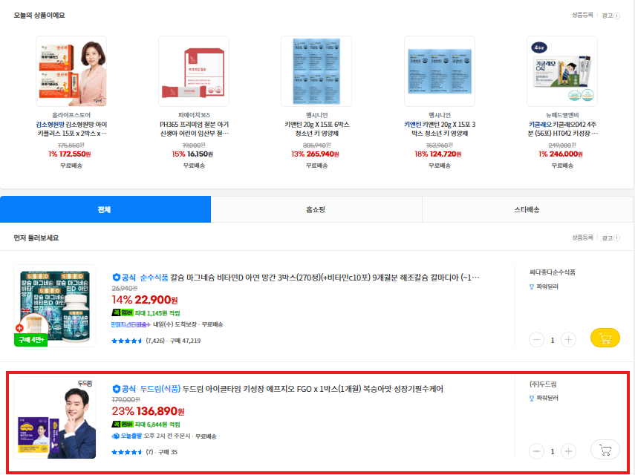
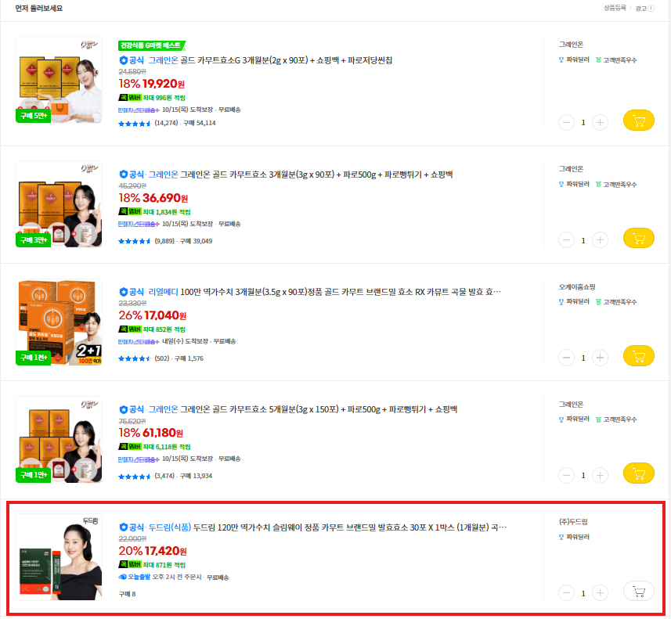
PART 2 · 11월 마케팅 전략 · 미디어믹스
대표 검색어에 두드림 상품이 노출되고 있고
주변 경쟁 상품과는 리뷰 수 차이가 큽니다
지마켓 현황 진단 ④ 대표 검색어
"키성장영양제" 두드림 2번째
"카무트효소" 두드림 5번째
상단 오늘의 상품이에요 광고 5개 모두 경쟁사
김소형원방, PH365, 키엔탄, 키클레오
위아래 순수식품 칼마디 (7,426), 고려은단 칼마디 (186)
두드림 FGO 1박스 (7), 구매 35
경쟁사 1~4번째 중 그레인온 3개
리뷰 14,274, 9,889, 3,474
리얼메디 2+1 (502)
두드림 슬림웨이 1박스, 리뷰 없이 구매 8
리뷰 격차가 큰 대표 검색어는 CPC 상한을 낮게 두고, 전환이 확인된 검색어와 상품에 예산을 먼저 씁니다
2026.10.13 지마켓 PC 검색 화면 기준. 검색 결과는 새로고침, 사용자별로 달라짐 / 괄호는 리뷰 수
DODREAM B&B AD PROPOSAL · 2026
LINKPRICE · BRAND AD CENTER
44

Slide 62
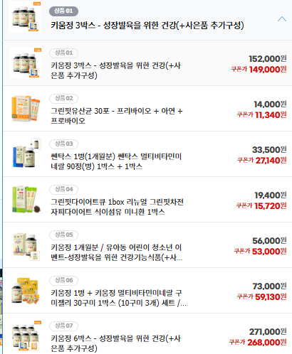
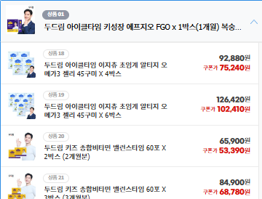
PART 2 · 11월 마케팅 전략 · 미디어믹스
광고로 들어온 고객이 다른 상품도 볼 수 있도록
추가구성 순서 변경을 제안합니다
지마켓 현황 진단 ⑤ 상세 페이지 추가구성
경쟁사 키움정 3박스
두드림 키성장 FGO 1박스
추가구성 제안 방향
키움정 유산균, 멀티비타민, 구미젤리 세트 등 옵션마다 다른 상품이 보여, 구경하며 함께 눌러보게 됨
두드림 같은 상품의 박스 수 구성이 연달아 이어져, 다른 상품이 눈에 덜 띔
제안 상단에 성장 패키지 (FGO + 칼마디, FGO + 칼마디 + 철분)
상품마다 대표 구성 1개씩, 다양한 상품이 보이게
행사 기간 사은품 구성 검토
같은 상품의 박스 수 구성이 이어지는 형태
(오메가3 젤리 4, 6박스 / 키즈 종합비타민 2, 3박스 등)
추가구성 변경은 판매 채널 담당과 협의하고, 변경 전후 광고 유입 고객의 구매 전환율과 객단가를 비교해 공유합니다
2026.10.13 지마켓 키움정 3박스, 두드림 아이클타임 키성장 FGO 1박스 상품 페이지 기준 / 추가구성 변경은 판매 채널 담당과 협의
DODREAM B&B AD PROPOSAL · 2026
LINKPRICE · BRAND AD CENTER
45

Slide 63
PART 2 · 11월 마케팅 전략 · 미디어믹스
11번가 주요 검색어의 광고 자리에는
경쟁사와 다른 판매처 상품이 노출되고 있습니다
11번가 현황 진단
21개 중 0
리셀러
신규
키성장영양제 광고 검색 결과
아이클타임 광고 검색 결과
두드림 공식 스토어
대표 검색어 광고 전부 경쟁사
브랜드 검색어도 공식 스토어 미노출
리뷰 없이 시작하는 단계
고려은단 키즈하이 (36,858)
동국제약 키해피 FGO, 데일리플랜
키움정
광고 5개: 고려은단 2, 리셀러 3
상위 30개에 공식 스토어 상품 없음
현대H몰, CJ, GS 등 판매처 노출
찜 1, 리뷰 없음
카무트효소 광고도 전부 경쟁사
(뉴트리원, 그레인온, 동국제약)
카테고리 검색 수요가 경쟁 상품에 집중
브랜드 검색어부터 정비
대표 상품 1~2개에 집중
11번가는 공식 스토어 대표 상품부터 브랜드 검색어에서 보이게 하겠습니다
2026.10.13 11번가 PC 검색 화면 기준. 검색 결과는 새로고침, 사용자별로 달라짐 / 괄호는 리뷰 수
DODREAM B&B AD PROPOSAL · 2026
LINKPRICE · BRAND AD CENTER
46

Slide 64
PART 2 · 11월 마케팅 전략 · 미디어믹스
지마켓·11번가 핵심 과제는 네 가지로 나누어
지마켓 광고와 11번가 공식 스토어로 운영하겠습니다
지마켓·11번가 핵심 과제 정리
핵심 과제
실행
운영
관리 지표
01
브랜드 검색어 채우기
판매 상품을 브랜드 검색어 그룹에 모두 등록하고
입찰가는 낮게 설정해 ROAS를 높입니다
직접 운영형
브랜드 검색어 그룹
브랜드 검색어 ROAS
광고 영역 점유
02
전환 효율 관리
리뷰 격차가 큰 검색어는 CPC 상한을 낮추고
추가구성 개선과 리뷰 이벤트는 두드림에 제안합니다
직접 운영형
두드림 협의
구매 전환율
객단가
03
검색어 노출 확대
대표 검색어는 CPC 상한 안에서 순위 관리
경쟁사 검색어는 매체 정책 확인 후 테스트
직접 운영형
집중 운영형 (카무트)
검색어별 전환
무전환 비용
04
11번가 기반 마련
공식 스토어 대표 상품 1~2개에 집중해
브랜드 검색어에서 판매처보다 먼저 노출
11번가
공식 스토어
브랜드 검색어 노출
광고 전환
지마켓·11번가는 쿠팡에서 검증된 상품과 검색어를 중심으로 예산을 늘립니다
DODREAM B&B AD PROPOSAL · 2026
LINKPRICE · BRAND AD CENTER
47

Slide 65






PART 2 · 11월 마케팅 전략 · 미디어믹스
지마켓은 운영 중인 광고를 유형별로 나누고
11번가는 대표 상품부터 검증해 성과에 따라 예산을 재배분합니다
지마켓·11번가 핵심과제 매체별 운영 구조
지마켓 AI Product Ads 유형별 역할
11번가 공식 스토어 초기 운영
AI 자동 운영
직접 관리
브랜드 키워드 우선
키성장 롱테일 테스트
통합 운영형
집중 운영형
직접 운영형
대표 상품 1~2개에 집중
상품 · 입찰 모두 AI
상품은 선택, 입찰은 AI
상품 · 키워드 · 입찰가 직접
두드림 적용
두드림 적용
두드림 적용
판매처 노출 월 1회 점검
그 외 상품 소액 탐색
카무트 효소 성과 검증
키성장 FGO 키워드별 CPC 상한
캠페인 간 상품 중복 없이 운영
주간 검색어 · 상품 성과 확인
월간 매체별 ROAS 비교
지마켓의 CPC는 상한선으로 관리하고, 매체별 상품 ROAS가 확인된 곳에 예산을 확대합니다
DODREAM B&B AD PROPOSAL · 2026
LINKPRICE · BRAND AD CENTER
48
Notes:
출처: 두드림_11월 운영전략_쿠팡, 오픈마켓_RFP_261012(2).pptx3~5페이지.상품·광고운영현황2026-10-12조회.지마켓AI Product Ads유형은제공상품소개서ver1.4기준이며직접운영형CPC는순위보장아닌상한.운영유형이동과대표1~2개상품검증은제안.11번가·지마켓공식대행이력은사전검토자료27페이지.

Slide 66
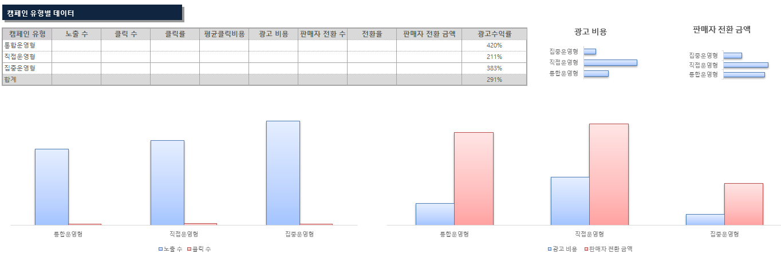
PART 2 · 11월 마케팅 전략 · 미디어믹스
같은 매체 안에서도 운영형별 ROAS가 2배 차이나기 때문에
링크프라이스 자체 리포트로 예산과 CPC 상한을 조정합니다
지마켓 운영 관리 사내 월간 리포트 (동종 건기식 사례)
동종 건기식 사례 월 광고비 약 1,000만 원, 캠페인 유형별 데이터
관리에 쓰는 방식
01
운영형별 ROAS 비교
통합, 집중, 직접 운영형을 같은 기준으로 비교
02
예산 재배분
ROAS가 확인된 운영형으로 다음 달 예산 이동
03
CPC 상한 조정
직접 운영형 키워드별 CPC 상한 재설정
04
상품 구성 반영
운영형별 상품을 성과 기준으로 교체
광고수익률 통합 운영형 420%, 집중 운영형 383%, 직접 운영형 211%, 전체 291%
매월 같은 기준의 리포트로 운영형별 성과를 비교하고, 성과가 확인된 곳에 예산을 옮기겠습니다
동종 건기식 광고주 지마켓 실제 운영 데이터 (월 광고비 약 1,000만 원, 링크프라이스 사내 월간 리포트) / 광고수익률 외 수치는 가림 처리
DODREAM B&B AD PROPOSAL · 2026
LINKPRICE · BRAND AD CENTER
49

Slide 67
PART 2 · 11월 마케팅 전략 · 미디어믹스
매체별 효율에 따라 예산을 배분하고
블랙프라이데이 기간에 예산을 집중합니다
SUMMARY 11월 운영 요약
11월 일별 예산 분배
전체 매체 광고비 비중
단위: 만원
블랙프라이데이 11/20~29
집중 집행 11/27~30
기존 상품 운영 1안 기준
1.8억원 (월 예산의 60%)
9,000만원 (블프 예산의 50% 상당)
매체별 ROAS에 따라 예산을 배분하고, 블랙프라이데이에 집중해 매출을 극대화합니다
DODREAM B&B AD PROPOSAL · 2026
LINKPRICE · BRAND AD CENTER
66
Notes:
출처: 제공 PPT 7번 요청 및 5번 기존 상품 운영 1안. 제공 7번의 '장표 3번 표'는 첨부 3번이 프로모션 자료이므로 요약 목적에 맞는 기존 상품 운영 1안을 기준으로 해석함.
월 3억원, 11/20~29 60%(1.8억원), 11/27~30은 블프 예산의 50%에 해당하는 0.9억원이라는 두 수치 조건을 모두 유지. 두 구간은 27~29일에 중첩되며 30일은 연장 집중 집행일로 가정. 27~30을 주말로 표시하지 않음(2026.11.27 금~11.30 월).
배분: 1~19일 9,750만원, 20~26일 11,250만원, 27~30일 9,000만원. 구간별 균등배분 후 원 단위 잔여액을 배분해 합계 300,000,000원, 20~29일 합계 180,000,000원, 27~30일 합계 90,000,000원을 맞춤. 일별 예산은 제안 시뮬레이션이며 실측 성과 또는 확정 행사 일정이 아님.
매체 비중은 1안의 GFA 1억원, 쇼핑검색 8,800만원, 메타 1,000만원, 라이브 200만원, 쿠팡 8,500만원, 지마켓·11번가 1,000만원, 카카오 500만원을 월 3억원으로 나눈 값. 원형그래프 수치 데이터는 원 단위이며 일별 막대그래프는 만원 단위. 지원금은 그래프에 미반영.

Slide 68
PART 3
New Media
신규 광고 매체 제안
12월 신규 브랜드 론칭과 함께 여는 확장 매체
DODREAM B&B AD PROPOSAL · 2026
LINKPRICE · BRAND AD CENTER
67

Slide 69
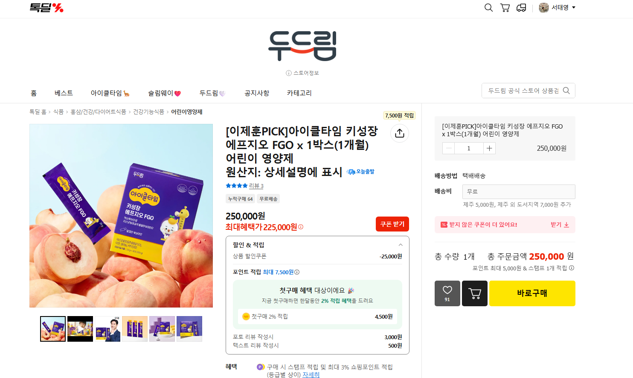
PART 3 · 신규 광고 매체 제안
카카오톡에 입점한 톡스토어 상품을
카탈로그 광고와 연결해 구매 접점을 넓히고 추가 판매채널을 확보합니다
신규 매체 ① 카카오 카탈로그
두드림 공식 톡스토어 활용
광고비 지원 프로모션
신규 광고주 또는 ’25년 4Q 평균 집행액 10만원 미만
월 200만원 이상 집행, 최대 3개월 참여
월 500만원 집행 시 지원 시뮬레이션
구분 | 1개월차 | 2개월차 | 3개월차
유상 집행 | 500만원 | 500만원 | 500만원
지원율 | 50% | 70% | 120%
무상캐시 | 250만원 | 350만원 | 600만원
3개월 유상 집행 1,500만원, 무상캐시 최대 1,200만원
등록된 상품명·이미지·가격으로 광고 소재 구성
상품 조회·찜 반응에 맞춰 관심 고객에게 노출
카탈로그 연동 지원 100만원
카탈로그·광고계정·비즈월렛 연동 시 제공.
톡스토어 입점 상품을 광고와 연결하고, 지원 프로모션으로 초기 집행 부담을 낮춥니다
지원 시뮬레이션은 VAT 별도·조건 충족 가정. 연동 100만원 지원은 9/30 신청 마감 안내로, 지급 쿠폰·11월 참여 조건 확인 필요
DODREAM B&B AD PROPOSAL · 2026
LINKPRICE · BRAND AD CENTER
68
Notes:
출처: 제공 PPT 1~3번 슬라이드 및 카카오 공식 보도자료(2026.06.23) https://www.kakaocorp.com/page/detail/12069
공식 카탈로그 가이드: https://kakaobusiness.gitbook.io/main/tool/catalog
톡스토어 상품 정보와 조회·찜 등 고객 반응을 활용하는 커머스 카탈로그 광고 설명은 공식 자료를 요약함. 프로모션 참여 대상·월 최소 집행액·지원율은 제공 2번 자료 기준으로, 두드림의 실제 참여 자격은 확인 전임.
지원 시뮬레이션은 월 유상 광고비 500만원(VAT 별도)을 3개월 동일 집행하고 지급 조건을 충족한다고 가정. 무상캐시는 1개월차 250만원, 2개월차 350만원, 3개월차 600만원으로 합계 1,200만원. 지급·사용 시점과 카탈로그 지원 중복 수혜 여부는 확인 전이므로 유상 미디어믹스 매출 전망에 지원금을 합산하지 않음.
연동 지원 100만원: 제공 3번 자료의 VAT 포함 표기는 공식 보도자료의 VAT 별도 안내와 상충하여 공식 VAT 별도로 표기. 공식 신청 기한은 2026.09.30이며 11월 신규 참여 가능 여부 또는 기지급 쿠폰 유효기간을 확인해야 함.

Slide 70
PART 3 · 신규 광고 매체 제안
구글 디멘드젠으로 신규 브랜드에 대한 관심과
브랜드스토어 유입을 확보합니다
신규 매체 ② 구글 디멘드젠
디멘드젠(Demand Gen)이란
YouTube(Shorts 포함), Discover, Gmail, GDN 등에서 이미지·영상으로
잠재고객의 관심과 방문을 유도하는 Google 광고 캠페인입니다
집행 장점 | 두드림 적용 방향
YouTube 지면 활용 | 인스트림·인피드·Shorts를 선택해 모델·제품 영상을 노출
신규 브랜드 인지도 | 신규 제품 TV CF 영상을 활용하여 신규 브랜드 인지도 증대
유입 단가 관리 | 웹사이트 트래픽 목표와 클릭수 최대화 입찰로 방문 확대
타깃 세분화 | 관심사·구매의도·어플·검색어 등 잠재고객 세그먼트로 핵심 고객층에 접근
집행안 네이버 브랜드스토어 랜딩
월 300만원 / 목표 CPC 100원 / 목표 3만 클릭
디멘드젠으로 관심과 방문을 확보하고, 검색·GFA 운영으로 구매 전환을 이어갑니다
CPC·클릭은 제안 목표이며 실제 효율은 집행 후 검증. 트래픽 캠페인의 매출·ROAS는 별도 목표로 설정하지 않음
DODREAM B&B AD PROPOSAL · 2026
LINKPRICE · BRAND AD CENTER
69
Notes:
출처: Google Ads 공식 안내(2026.10.13 확인).
디맨드젠 소개: https://support.google.com/google-ads/answer/13695777?hl=ko
채널 관리: https://support.google.com/google-ads/answer/15973205?hl=ko
클릭수 최대화: https://support.google.com/google-ads/answer/6268626?hl=ko
타겟 CPC: https://support.google.com/google-ads/answer/16262529?hl=ko
두드림은 신규 브랜드를 네이버 브랜드스토어로 연결하는 웹사이트 트래픽 캠페인으로 제안. Google에서 측정 가능한 목표를 클릭·CPC로 설정하는 운영 판단이며, 브랜드스토어라는 이유만으로 전환 캠페인이 일률적으로 불가능하다고 설명하지 않음. YouTube 지면을 선택할 수 있고 이미지·영상 소재로 관심을 유도할 수 있음. 관심사·연령 타깃을 활용하되 실제 상품·소재의 정책 분류에 따른 허용 범위를 확인.
CPC 100원, 월 300만원, 목표 30,000클릭은 제공 6번 미디어믹스의 계획 값이며 Google이 보장하는 성과 또는 입찰 상한이 아님. 트래픽 캠페인은 클릭수 최대화로 시작하고 실적에 따라 타겟 CPC 적용을 검토. 타 매체보다 항상 CPC가 낮다는 보장은 하지 않음.

Slide 71
PART 4
New Brand Launch
40~60대 신규 브랜드 론칭
12월 프리미엄 혈당 유산균 론칭 초기 전략과 미디어믹스
DODREAM B&B AD PROPOSAL · 2026
LINKPRICE · BRAND AD CENTER
70

Slide 72
PART 4 · 40~60대 신규 브랜드 론칭
혈당 유산균 시장은 기능성 유산균형과
혈당 원료 · 유산균 복합형이 같은 수요를 두고 경쟁하고 있습니다.
혈당 유산균 시장 상황 및 주요 경쟁사
기능성 유산균형
혈당 원료 + 유산균 복합형 (3종 모두 코로솔산 1.3mg)
하루 비용 조회 구성 기준
유한양행 당큐락
약 2,139원 / 일
28일 59,900원
HAC01 기능성 유산균 · 1캡슐 · 40억 CFU
락토핏 당케어 데일리
약 283원 / 일
4통 · 240일 회원가 67,900원
바나바 + 유산균 · 1포 · 20억 CFU
여에스더 유산균&혈당케어
약 583원 / 일
1개월 17,500원
바나바 + 8종 복합 유산균 · 1캡슐 · 40억 CFU
뉴트리원 당케어 프로
약 797원 / 일
1개월 23,900원
바나바 + 유산균 + 아연 · 1포 · 20억 CFU
혈당과 장 건강은 공통 메시지입니다. 실제 원료 근거와 섭취 편의성, 구매 혜택으로 차별화 합니다.
DODREAM B&B AD PROPOSAL · 2026
LINKPRICE · BRAND AD CENTER
71
Notes:
출처: 두드림_혈당유산균_경쟁사현황(2).pptx1~6페이지.제품성분·보장균수는제공자료의표시정보,조회가격은2026-10-11기준.가격은구성·회원조건·SKU차이가있어동일조건비교가아님.하루비용은제공자료환산값(1개월30일,배송비제외).여에스더조회가격은별도SKU.닥터린GLPlan은기능성원료확인전확장비교군으로보류.
https://doubleg.co.kr/wp-content/uploads/2024/03/230215_%EB%8B%B9%ED%81%90%EB%9D%BD__%EC%84%A4%EB%AA%85%EC%84%9C_ol.pdf
https://www.costco.co.kr/HealthSupplement/Probiotics/CKD-Lacto-Fit-Sugar-Intake-Care-Daily-2g-x-100/p/675384
https://www.esthermall.co.kr/goods/goods_view.php?goodsNo=1000001570
https://www.nutrione.co.kr/item/dtl/1000325974
https://www.oliveyoung.co.kr/store/goods/getGoodsDetail.do?goodsNo=A000000242959
https://www.yuhanshop.co.kr/goods/goods_search.php?keyword=당큐락
https://ckdhcmall.co.kr/prdView.do?prdCode=G2311081126_0491
https://m.esthermall.co.kr/goods/goods_view.php?goodsNo=1000001030

Slide 73
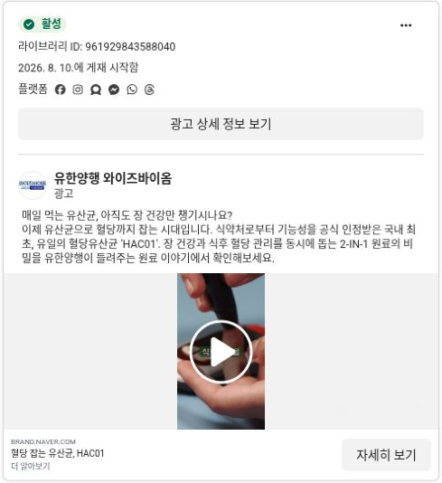
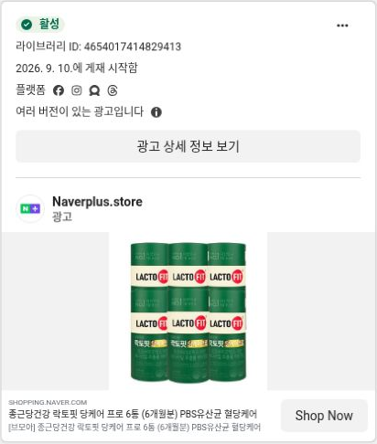




PART 4 · 40~60대 신규 브랜드 론칭
40~60대의 건강 관리 니즈를 반영해
원료의 기능성 근거와 편의성을 강조합니다
타겟과 메시지
원료 근거
복용 편의성
주요 원료의 기능성을 쉬운 말로 설명
하루 섭취 방식과 생활 루틴 제시
경쟁사 당큐락 HAC01 설명 영상
경쟁사 하루 1캡슐 · 1포, 올인원 구성
생활 공감
구매 혜택
40~60대 일상 식사 · 간식 상황으로 구성
원료 설명은 상시, 구성 · 혜택은 행사 소재
당큐락 원료 설명형
락토핏 협력광고 구성형
경쟁사 식생활 상황과 혈당 · 장 건강 연결
경쟁사 묶음 구성 · 적립 · 가입 할인
연예인 모델은 관심을 만들고, 원료 설명과 실제 구매 혜택은 선택 이유를 만듭니다
메시지와 광고 시안은 신제품 원료·표시·심의 범위·모델 활용 권한 확정 후 구체화. 경쟁 광고는 제공 자료 조사 시점 기준
DODREAM B&B AD PROPOSAL · 2026
LINKPRICE · BRAND AD CENTER
72
Notes:
출처: 두드림_혈당유산균_경쟁사현황(2).pptx4·6~11페이지및두드림_11월제안서_구성가안(2).pptx54페이지.당큐락·락토핏광고는제공자료의대한민국·활성광고조사범위에서확인,조사시점2026-10-11.당큐락김남주2024모델활용이력은현재계약으로단정하지않음.공식몰메시지는실제DA집행과구분.두드림원료·표시·모델계약이확정된범위에서메시지구체화.
https://www.facebook.com/ads/library/?id=961929843588040
https://www.facebook.com/ads/library/?id=2603612373419072
https://www.facebook.com/ads/library/?id=4654017414829413
https://www.esthermall.co.kr/goods/goods_view.php?goodsNo=1000001570
https://m.esthermall.co.kr/goods/goods_view.php?goodsNo=1000001030
https://www.nutrione.co.kr/item/dtl/1000325974
https://doctorlean.co.kr/
https://www.oliveyoung.co.kr/store/goods/getGoodsDetail.do?goodsNo=A000000242959

Slide 74
PART 4 · 40~60대 신규 브랜드 론칭
런칭 전 11월 부터 미리 준비하여, 12월에 런칭, 1~2월 재구매의 순서로
광고를 세팅하고 전환을 이끌어 냅니다.
신규 브랜드 론칭 로드맵
11월 준비
12월 론칭
1~2월 확장
제품 특성 파악 및 KPI 확정
홈쇼핑 이후 검색 수요 회수
후기 축적과 재구매 유도
신규 제품의 특성 파악 및 USP 구상
상품명·검색어·랜딩 준비
광고 소재 미리 제작 및 세팅
홈쇼핑/라이브 직후 브랜드·제품 검색 대응
트래픽 광고를 통해 브랜드 인지도 및 리타겟 모수 확보
상품·소재별 AB테스트 진행, 구매 성과 검증
구매 고객의 실제 후기 광고 반영
설명형·공감형 소재 개선
리타겟 광고를 통해 재구매 유도
주요 매체 선정, 상품 구성 확대
브랜드 검색·구매 CPA·ROAS
후기 수·재구매 매출
상품 런칭 전 미리 광고 소재를 준비하고, 지속적인 AB테스트를 통해 고성과 소재를 발굴합니다. 이후 재구매까지 이어지는 선순환 구조를 구축합니다.
DODREAM B&B AD PROPOSAL · 2026
LINKPRICE · BRAND AD CENTER
73
Notes:
출처: 두드림_혈당유산균_경쟁사현황(2).pptx11페이지의원료구성별방향,두드림_11월제안서_구성가안(2).pptx9·55페이지의40~60대·12월프리미엄혈당유산균·홈쇼핑연계브리프.세부로드맵과점검항목은제안.정확방송일·원료·상품명·모델·혜택미확정으로확정일자미기재.

Slide 75
PART 5
Media Mix
3억 통합 미디어믹스
11월과 12월 매체별 예산, KPI 기준
DODREAM B&B AD PROPOSAL · 2026
LINKPRICE · BRAND AD CENTER
74

Slide 76
PART 5 · 3억 통합 미디어믹스
3억 통합 미디어믹스 1안 기존 상품 광고만 운영할 경우
브랜드스토어 2억 원, 외부몰 1억 원으로 월 전환매출 11.29억 원을 목표로 합니다
3억 통합 미디어믹스와 KPI
구분 | 매체 | 예산 (만원) | 비중 | 클릭 | CPC (원) | 전환매출 (만원) | ROAS
브랜드스토어 | 네이버 GFA | 10,000 | 33.3% | 58,824 | 1,700 | 40,000 | 400.0%
 | 네이버 쇼핑검색 | 8,800 | 29.3% | 31,429 | 2,800 | 35,200 | 400.0%
 | 메타 협력광고 | 1,000 | 3.3% | 20,000 | 500 | 3,000 | 300.0%
 | 쇼핑라이브 | 200 | 0.7% | 1,600 | 1,250 | 700 | 350.0%
브랜드스토어 합 |  | 20,000 | 66.7% | 111,853 | 1,788 | 78,900 | 394.5%
외부몰 | 쿠팡 | 8,500 | 28.3% | 170,000 | 500 | 29,750 | 350.0%
 | 지마켓·11번가 | 1,000 | 3.3% | 20,000 | 500 | 2,500 | 250.0%
 | 카카오 톡스토어 | 500 | 1.7% | 10,000 | 500 | 1,750 | 350.0%
외부몰 합 |  | 10,000 | 33.3% | 200,000 | 500 | 34,000 | 340.0%
전체 합 |  | 30,000 | 100.0% | 311,853 | 962 | 112,900 | 376.3%
브랜드스토어 2억원과 외부몰 1억원을 배분해, 월 전환매출 11.29억원을 목표로 운영합니다
DODREAM B&B AD PROPOSAL · 2026
LINKPRICE · BRAND AD CENTER
75
Notes:
출처: 제공 PPT 5번 슬라이드 미디어믹스. 예산·전환매출·개별 목표 CPC·ROAS는 제공안을 유지. 표시 단위는 예산/매출 만원, CPC 원, 클릭 회. 클릭은 예산/목표 CPC를 정수 반올림해 재산정했으며 합계는 표시된 클릭 수를 합산. 소계·전체 CPC는 예산 합계/클릭 합계, 비중은 월 3억원 대비, ROAS는 매출/예산으로 계산.
예산 3억원과 매출 목표 1,129,000,000원은 제안값. 매체 기여매출 합계로 중복 기여가 가능하며 스토어 통합 순매출과 다름. 지원 프로모션의 무상캐시는 유상 예산과 목표 매출에 미반영.

Slide 77
PART 5 · 3억 통합 미디어믹스
3억 통합 미디어믹스 2안 신규 상품 광고를 함께 집행할 경우
기존 상품 운영에 신규 유입 광고를 더해 월 전환매출 10.62억 원을 목표로 합니다
3억 통합 미디어믹스와 KPI
구분 | 매체 | 예산 (만원) | 비중 | 클릭 | CPC (원) | 전환매출 (만원) | ROAS
브랜드스토어 | 네이버 GFA (기존) | 8,000 | 26.7% | 47,059 | 1,700 | 32,000 | 400.0%
 | 네이버 GFA (신규) | 2,000 | 6.7% | 10,000 | 2,000 | 5,000 | 250.0%
 | 네이버 쇼핑검색 (기존) | 7,000 | 23.3% | 25,000 | 2,800 | 28,000 | 400.0%
 | 네이버 쇼핑검색 (신규) | 1,500 | 5.0% | 5,000 | 3,000 | 3,750 | 250.0%
 | 메타 협력광고 (기존) | 700 | 2.3% | 14,000 | 500 | 2,100 | 300.0%
 | 메타 협력광고 (신규) | 300 | 1.0% | 4,286 | 700 | 600 | 200.0%
 | 쇼핑라이브 | 200 | 0.7% | 1,600 | 1,250 | 700 | 350.0%
 | 구글 디멘드젠 (신규) | 300 | 1.0% | 30,000 | 100 | - | -
브랜드스토어 합 |  | 20,000 | 66.7% | 136,945 | 1,460 | 72,150 | 360.8%
외부몰 | 쿠팡 | 8,500 | 28.3% | 170,000 | 500 | 29,750 | 350.0%
 | 지마켓·11번가 | 1,000 | 3.3% | 20,000 | 500 | 2,500 | 250.0%
 | 카카오 톡스토어 | 500 | 1.7% | 10,000 | 500 | 1,750 | 350.0%
외부몰 합 |  | 10,000 | 33.3% | 200,000 | 500 | 34,000 | 340.0%
전체 합 |  | 30,000 | 100.0% | 336,945 | 890 | 106,150 | 353.8%
신규 상품 예산 4,100만원(13.7%). 디멘드젠은 유입 목표로 평가하며 매출·ROAS는 미설정
기존 상품의 매출 운영에 신규 유입을 더해, 월 전환매출 10.62억원을 목표로 확장합니다
DODREAM B&B AD PROPOSAL · 2026
LINKPRICE · BRAND AD CENTER
76
Notes:
출처: 제공 PPT 6번 슬라이드 미디어믹스. 예산·전환매출·개별 목표 CPC·ROAS는 제공안을 유지. 표시 단위는 예산/매출 만원, CPC 원, 클릭 회. 클릭은 예산/목표 CPC를 정수 반올림해 재산정했으며 합계는 표시된 클릭 수를 합산. 소계·전체 CPC는 예산 합계/클릭 합계, 비중은 월 3억원 대비, ROAS는 매출/예산으로 계산.
예산 3억원과 매출 목표 1,061,500,000원은 제안값. 매체 기여매출 합계로 중복 기여가 가능하며 스토어 통합 순매출과 다름. 지원 프로모션의 무상캐시는 유상 예산과 목표 매출에 미반영.
디멘드젠은 월 300만원/목표 CPC 100원/목표 30,000클릭의 트래픽 목표. 해당 행의 매출·ROAS 미설정을 유지했고 전체 ROAS 분모에는 디멘드젠 광고비를 포함. 신규 상품 예산은 4,100만원(13.7%).

Slide 78
PART 6
Team & Strength
링크프라이스 강점
두드림 전담 TF와 링크프라이스만의 제작·운영 솔루션
DODREAM B&B AD PROPOSAL · 2026
LINKPRICE · BRAND AD CENTER
77

Slide 79
PART 6 · 링크프라이스 강점
두드림B&B 전담 TF 5인을 고정 배정하고
매체별 전담 체계로 운영하겠습니다
사전검토 자료 기준 구성입니다. 본부장 직속으로 운영 품질을 관리합니다
PM
DA
SA
SNS
버티컬 · 바이럴
서진희
김지민
서태영
박세권
김재이
실무 총괄
캠페인 전략, 광고주 커뮤니케이션 총괄
디스플레이 광고
GFA, 카카오모먼트, 네트워크 배너
검색 광고
네이버·구글 검색, 쇼핑검색
소셜 광고
메타 캠페인 운영, 소재 테스트
버티컬 매체 운영
라이브·행사 연계 기획
공통 지원 전담 디자인 TF 6명과 개발 TF 5명이 소재 제작과 데이터 연동을 함께 수행합니다
DODREAM B&B AD PROPOSAL · 2026
LINKPRICE · BRAND AD CENTER
78

Slide 80
PART 6 · 링크프라이스 강점
매체 전담 디자이너 6명과 내재화된 개발 조직이
두드림B&B의 소재 제작과 데이터 연동을 받칩니다
사전검토 자료 기준 구성입니다
디자인 TF 일 40건 이상 제작, 영상 PD 2명
LEAD · CD
LEAD · AD
META · YOUTUBE
VERTICAL · NAVER
VIDEO
VIDEO
유원희 팀장
이지혜
김하린
이유림
김요셉
김유상
디자인 총괄, 크리에이티브 디렉션
카카오 DA, 비즈보드, 프로모션형
피드형 소재와 A/B 테스트
GFA 성과형 배너, 리사이징
숏폼·릴스, AI 영상
촬영, 편집, 모션그래픽
개발 TF GA4 연동, 상품 피드·매체 API 자동화 내재화
LEAD
PL
WEB
DATA
PLANNING
이세영 팀장
김성보
최보람
백주현
조영호
개발 총괄, 시스템 기획
시스템·데이터 구조 설계
웹 서비스 개발
매체 연동, 데이터 수집 API
서비스 기획, 요구사항 정의
DODREAM B&B AD PROPOSAL · 2026
LINKPRICE · BRAND AD CENTER
79

Slide 81
PART 6 · 링크프라이스 강점
시즌과 행사 물량을 소화하는 제작 체계를
두드림B&B에 동일하게 투입합니다
소재 제작 능력과 전문 인력, 기획부터 검수까지 하나의 제작 라인
일 40개 이상
주 1편 이상
소재 제작
영상 제작
리사이징 포함 100건 이상
전문 PD 제작 지원
대량 소재 개발 능력 보유
전문 제작 인력 보유
두드림B&B의 톤앤매너로 크리에이티브 소재를 기획, 제작하고
확정된 매체 규격에 맞춰 리사이징까지 대응합니다
빠른 제작과 높은 품질 유지를 위해 CD와 AD가 이벤트 기간에 즉시 대응하고
영상이 필요한 경우 전문 PD가 제작을 지원합니다
제작 프로세스, 기획부터 검수까지 하나의 라인
01 기획
›
02 디자인
›
03 리사이징
›
04 검수
매체, 시즌, 행사 브리프 기반 소재 기획
키비주얼 제작과 파생 변형 제작
매체별 규격 일괄 대응
가이드, 오탈자, 심의 체크 후 라이브
운영 포인트 소재 볼륨이 성과를 결정하는 매체 환경에서, 전담 TF의 제작 캐파가 곧 운영 경쟁력입니다
DODREAM B&B AD PROPOSAL · 2026
LINKPRICE · BRAND AD CENTER
80

Slide 82
PART 6 · 링크프라이스 강점
소재 생성부터 운영, 분석, 입찰, 업로드까지
자동화 체계로 운영 속도를 확보합니다
제작, 운영, 측정이 하나의 사이클로 연결됩니다
01
02
03
04
05
자동 소재 생성
템플릿 기반 운영
실시간 성과 분석
자동 입찰 조정
소재 자동 업로드
데이터 기반 다양한 변형 자동 생성
A/B 테스트 운영 자동화
검증된 템플릿 기반 빠른 변주
효율 매체 자동 추천
매체별 성과 실시간 대시보드
자동 알림
성과 기반 자동 입찰 조정
비효율 캠페인 일시정지
광고관리 시스템 자동 업로드
셋업 시간 단축
성과 데이터가 다시 소재 생성으로 이어집니다. 제작 → 운영 → 측정 순환 구조
소재 생성
템플릿 기반 운영
자동 저장 · 분석
주요 4대 매체의 DA 광고별, 상품별 사이즈 선택으로 빠르게 이미지 생성
매체사 가이드 템플릿을 선택해 원하는 형태로 빠르게 이미지 생성
매체별, 카테고리별 자동 저장 폴더로 과거 집행 소재 히스토리를 빠르게 분석
DODREAM B&B AD PROPOSAL · 2026
LINKPRICE · BRAND AD CENTER
81

Slide 83
PART 6 · 링크프라이스 강점
운영 현황을 한 화면에서 모니터링해
이슈를 즉시 감지하고 데이터로 의사결정합니다
자체 운영 대시보드 AD Operations Suite
한눈에 파악하는 핵심 현황
AD Operations Suite
실시간, 매일 06:00 갱신
DA 운영 캠페인 현황, 전략 점검, 소재 진단, 검수 오류 등
데일리 조치 사항을 한 화면에서 확인
운영 캠페인
운영 그룹
운영 소재
48
41
1,248
소재 현황 세부 모니터링
소재명
CTR
CPM
ROAS
매체별 소재 현황과 CTR, ROAS, 소재 부족 현황을
세부 단위로 확인
N
신상품 컬렉션 배너 A
0.85%
3,570원
280%
K
할인 프로모션 썸네일
0.78%
3,159원
280%
라이브 매체별 이슈 체크
K
브랜드 메시지 카드형 배너
0.93%
3,701원
272%
라이브 중인 매체 리스트로 매체별 현황과
주요 이슈를 빠르게 확인
이슈 자동 감지, 검수 오류와 소재 반려, 소재 부족 발생 시 즉시 알림
실시간 성과 모니터링
이슈 자동 감지
데이터 기반 의사결정
화면은 이해를 돕기 위한 예시 목업으로, 실제 운영 화면을 기반으로 재구성했습니다
DODREAM B&B AD PROPOSAL · 2026
LINKPRICE · BRAND AD CENTER
82

Slide 84
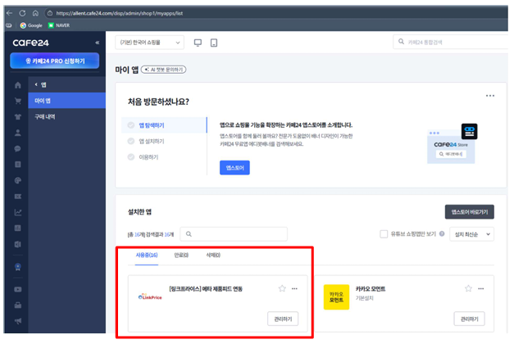
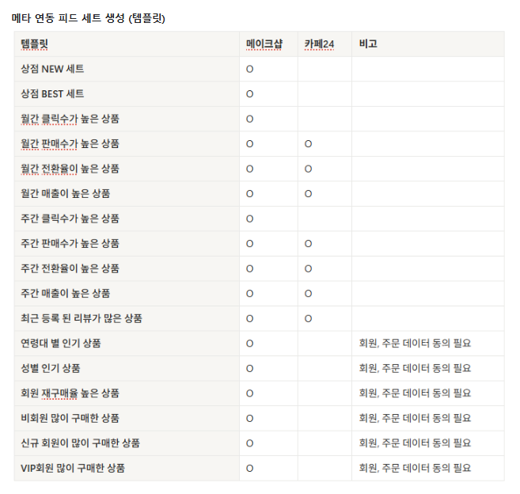
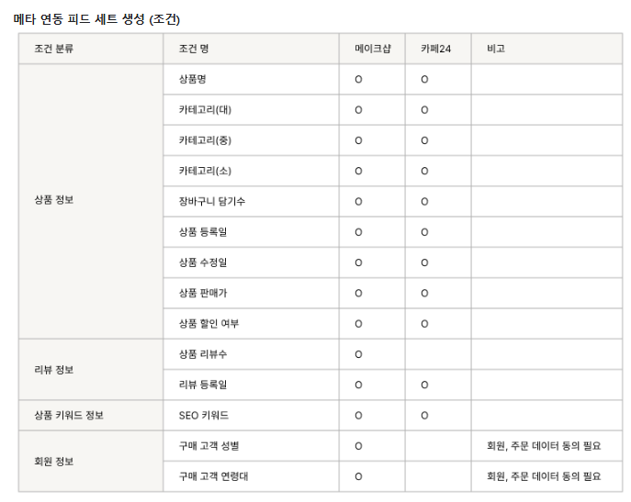
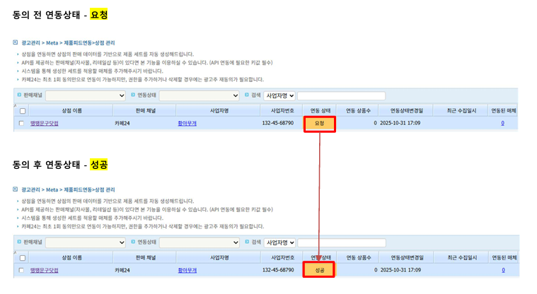
PART 6 · 링크프라이스 강점
자체 솔루션 LPS로 제품 피드를 직접 생성하고
조건별 피드 세트로 메타 연동을 최적화합니다
메타 제품 피드 요청부터 템플릿, 조건 기반 생성과 관리까지
SECTION 01 메타 제품 피드 요청
SECTION 02 메타 연동 피드 생성, 템플릿
SECTION 03 메타 연동 피드 생성, 조건
자사 솔루션 LPS
템플릿 / 조건 조합 자동 생성
조건 기반 피드 세트 관리
링크프라이스 자체 솔루션 LPS를 통해
제품 피드를 요청합니다
다양한 조건 조합으로 목적에 맞는
피드 세트를 자동 생성합니다
카테고리, 상품정보, 장바구니 등
조건별 피드 관리로 최적화 운영합니다
›
›
DODREAM B&B AD PROPOSAL · 2026
LINKPRICE · BRAND AD CENTER
83

Slide 85

PART 6 · 링크프라이스 강점
그룹사 커머스 데이터로 수요 상승 시점을 포착해
광고 집행과 소재 제안으로 연결합니다
상품, 가격, 비교, 거래, 운영 신호를 교차 분석해 카테고리별 수요 상승 시점과 고객 관심의 선행 변화를 선제적으로 포착합니다
01 E-COMMERCE DATA SYSTEM
02 DEEP COMMERCE MINING
03 PREDICTIVE ACTION
수요 상승 전
광고 집행 시점 조정
DEEP COMMERCE MINING
그룹사 커머스 데이터에서 수요의 선행 신호를 발굴하고
언제 어떤 카테고리, 어떤 니즈가 상승하는지 분석하는
링크프라이스의 분석 체계
›
›
상황별 콘텐츠
메시지 선제 기획
14억 개
상품 DB
QUERY UPLIFT
CATEGORY SIGNAL
관심, 검색 신호 상승 포착
카테고리 수요 변화 감지
2.5조원
연간 거래액
상승 카테고리
상품 우선 제안
PRICE & COMPARISON
TRANSACTION MOMENTUM
가격, 비교 신호 변화 분석
거래 확대 조짐 분석
DODREAM B&B AD PROPOSAL · 2026
LINKPRICE · BRAND AD CENTER
84

Slide 86
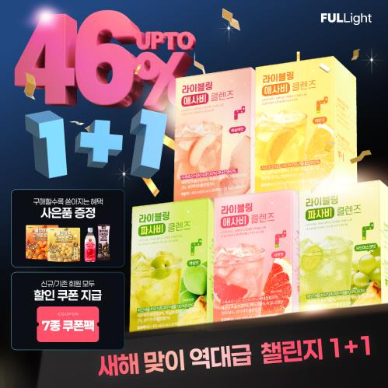

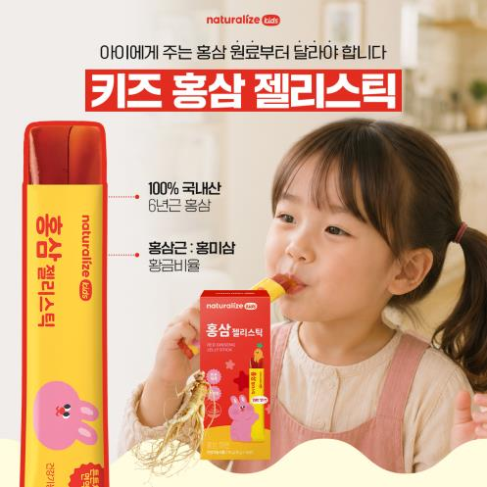
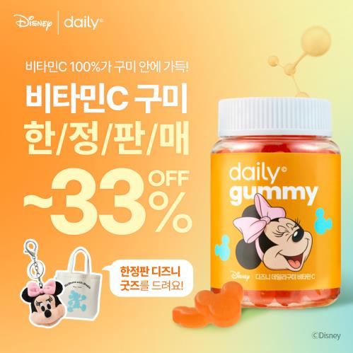





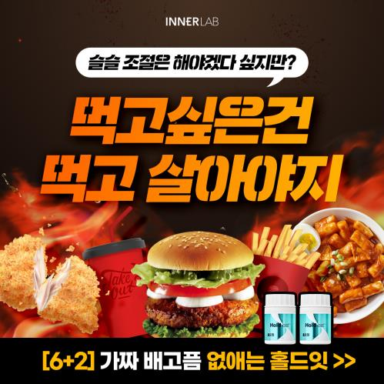
PART 6 · 링크프라이스 강점
건기식 · 뷰티 레퍼런스
고혼진, 시드몰, 셀트리온, 호관원, 관절보궁
대형 광고주 레퍼런스
DODREAM B&B AD PROPOSAL · 2026
LINKPRICE · BRAND AD CENTER
85

Slide 87
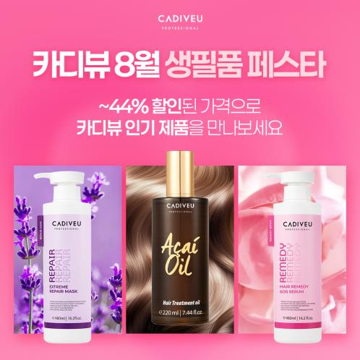

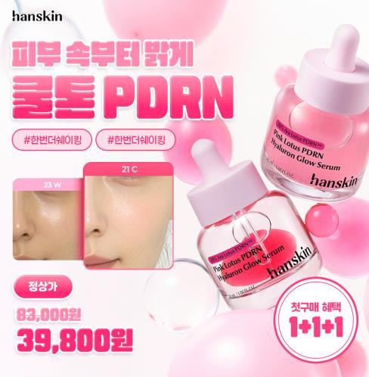
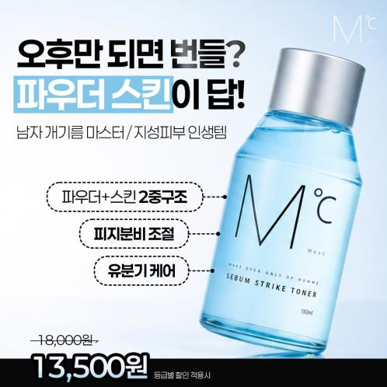
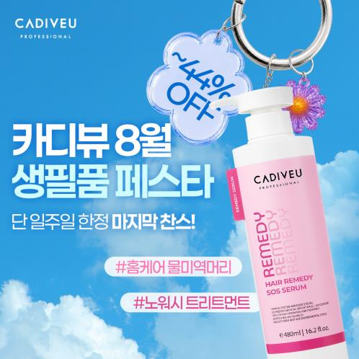

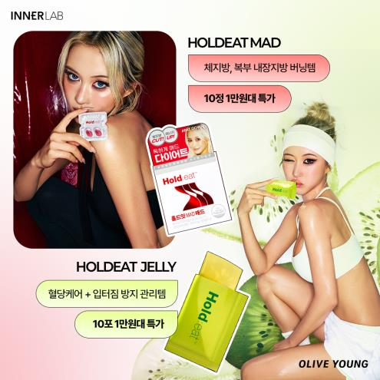
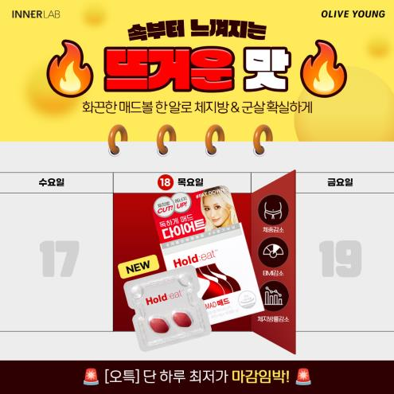

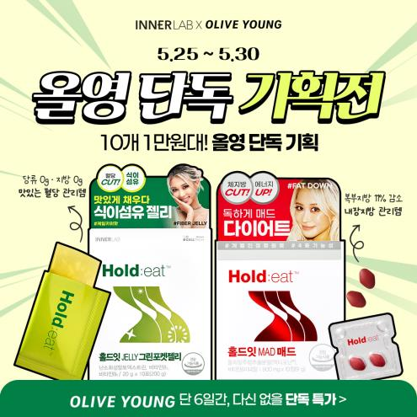
PART 6 · 링크프라이스 강점
건기식 · 뷰티 레퍼런스
DODREAM B&B AD PROPOSAL · 2026
LINKPRICE · BRAND AD CENTER
86

Slide 88
PART 6 · 링크프라이스 강점
커뮤니케이션
일간 성과 보고부터 연간 결산 리뷰까지
5단계 보고 체계로 커뮤니케이션 하겠습니다
주기 | 담당 · 시점 | 보고 내용
일간 | 실무 PM · 매일 | 전일 매체별 성과 모니터링, 이슈 발생 시 즉시 공유 및 대응
주간 | 실무 PM · 매주 화요일 | 전주 매체별 성과와 금주 운영 계획, 매체 업데이트 공유
월간 | 총괄·실무 PM · 매월 14일 이내 | 전월 성과와 당월 운영 계획, 경쟁사 이슈와 트렌드 보고
분기 | 총괄·실무 PM · 분기별 | 지난 분기 성과와 향후 운영 계획, 내·외부 이슈 검토
연간 | 총괄·실무 PM · 과업 종료 1주 내 | 과업 수행에 대한 최종 정리 보고
커뮤니케이션 채널
상시 지원 체계
전용 협업 채널(카카오워크·슬랙 등 광고주 선호 채널) + 정기 미팅
매체사 전담 인력 자문 라인 가동, 이슈 발생 시 당일 대응 원칙
DODREAM B&B AD PROPOSAL · 2026
LINKPRICE · BRAND AD CENTER
87

Slide 89
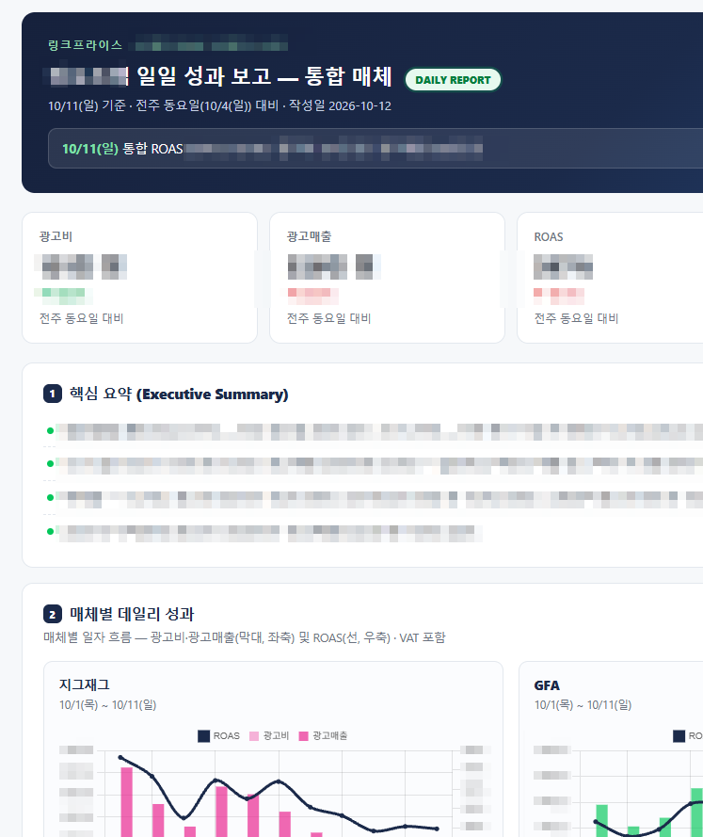
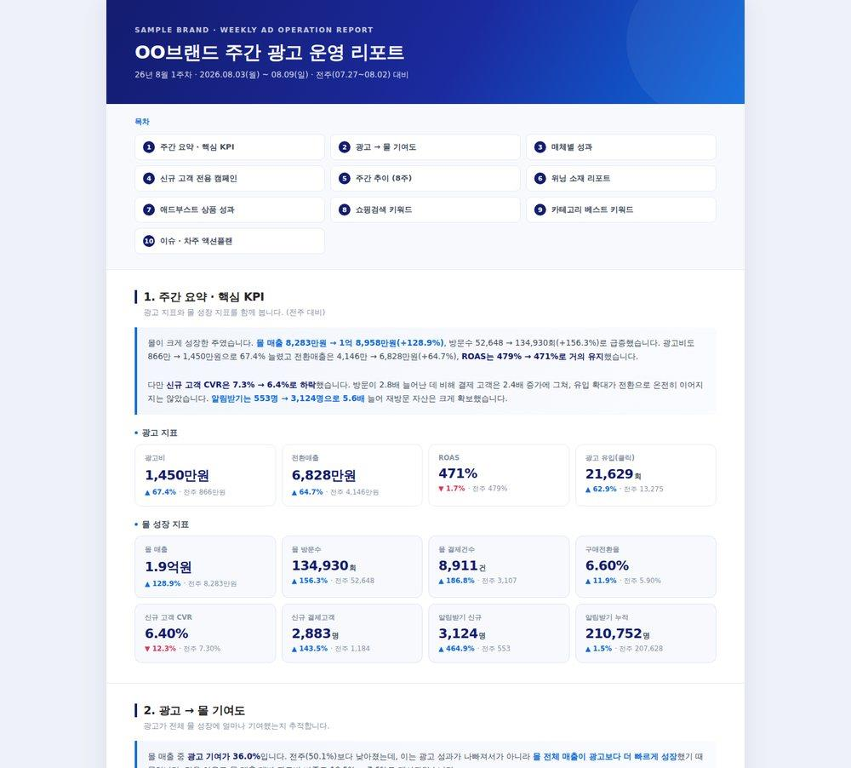
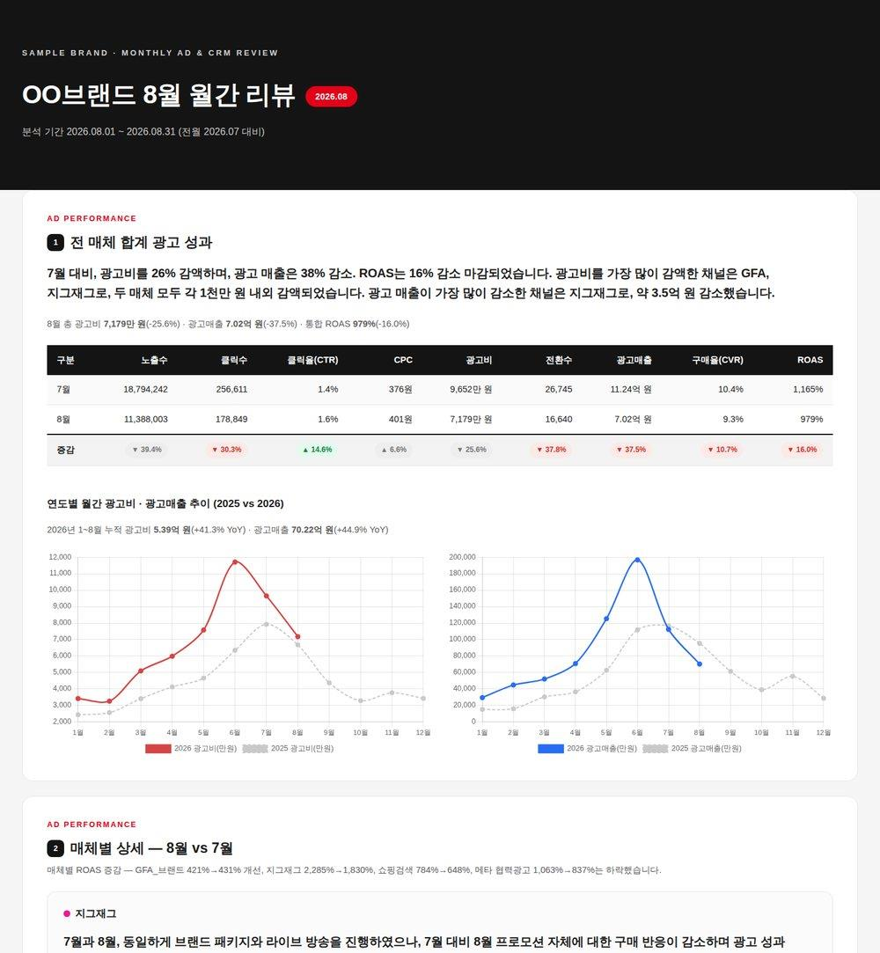
PART 6 · 링크프라이스 강점
일간, 월간 리포트
실제 제공 중인 리포트 양식이며, 수치와 브랜드명은 비식별 처리한 예시 데이터입니다
일간
데일리 리포트 · 일별 성과와 월 누적 관리
주간
주간 운영 리포트 · 핵심 KPI와 광고, 몰 기여도, 소재 분석
월간
월간 리뷰 · 합계 성과와 연간 추이 그래프, 차월 운영 방향
DODREAM B&B AD PROPOSAL · 2026
LINKPRICE · BRAND AD CENTER
87

Slide 90
PART 6 · 링크프라이스 강점
대행 수수료 구조
국내 매체는 대행 수수료 없이 운영하고
오픈마켓과 해외 매체만 최소 요율을 적용합니다
구분 | 매체 | 대행 수수료
국내 매체 | 네이버 SA · GFA, 카카오, 크리테오, 모비온 등 전체 | 수수료 없음
오픈마켓 | 쿠팡 | 10%
오픈마켓 | 지마켓 | 수수료 없음
해외 매체 | 메타, 구글 | 마크업 10%
국내 매체는 매체비 실비 집행 기준이며, 크리에이티브 제작은 운영 범위 내 기본 제공을 원칙으로 하며 별도 대량 제작 시 협의합니다
DODREAM B&B AD PROPOSAL · 2026
LINKPRICE · BRAND AD CENTER
88

Slide 91
감사합니다
두드림B&B의 다음 히어로 상품을 브랜드스토어에서 함께 만들겠습니다
LINKPRICE · BRAND AD CENTER | 링크프라이스 브랜드2본부
DODREAM B&B AD PROPOSAL · 2026
LINKPRICE · BRAND AD CENTER
73

